Slide 1

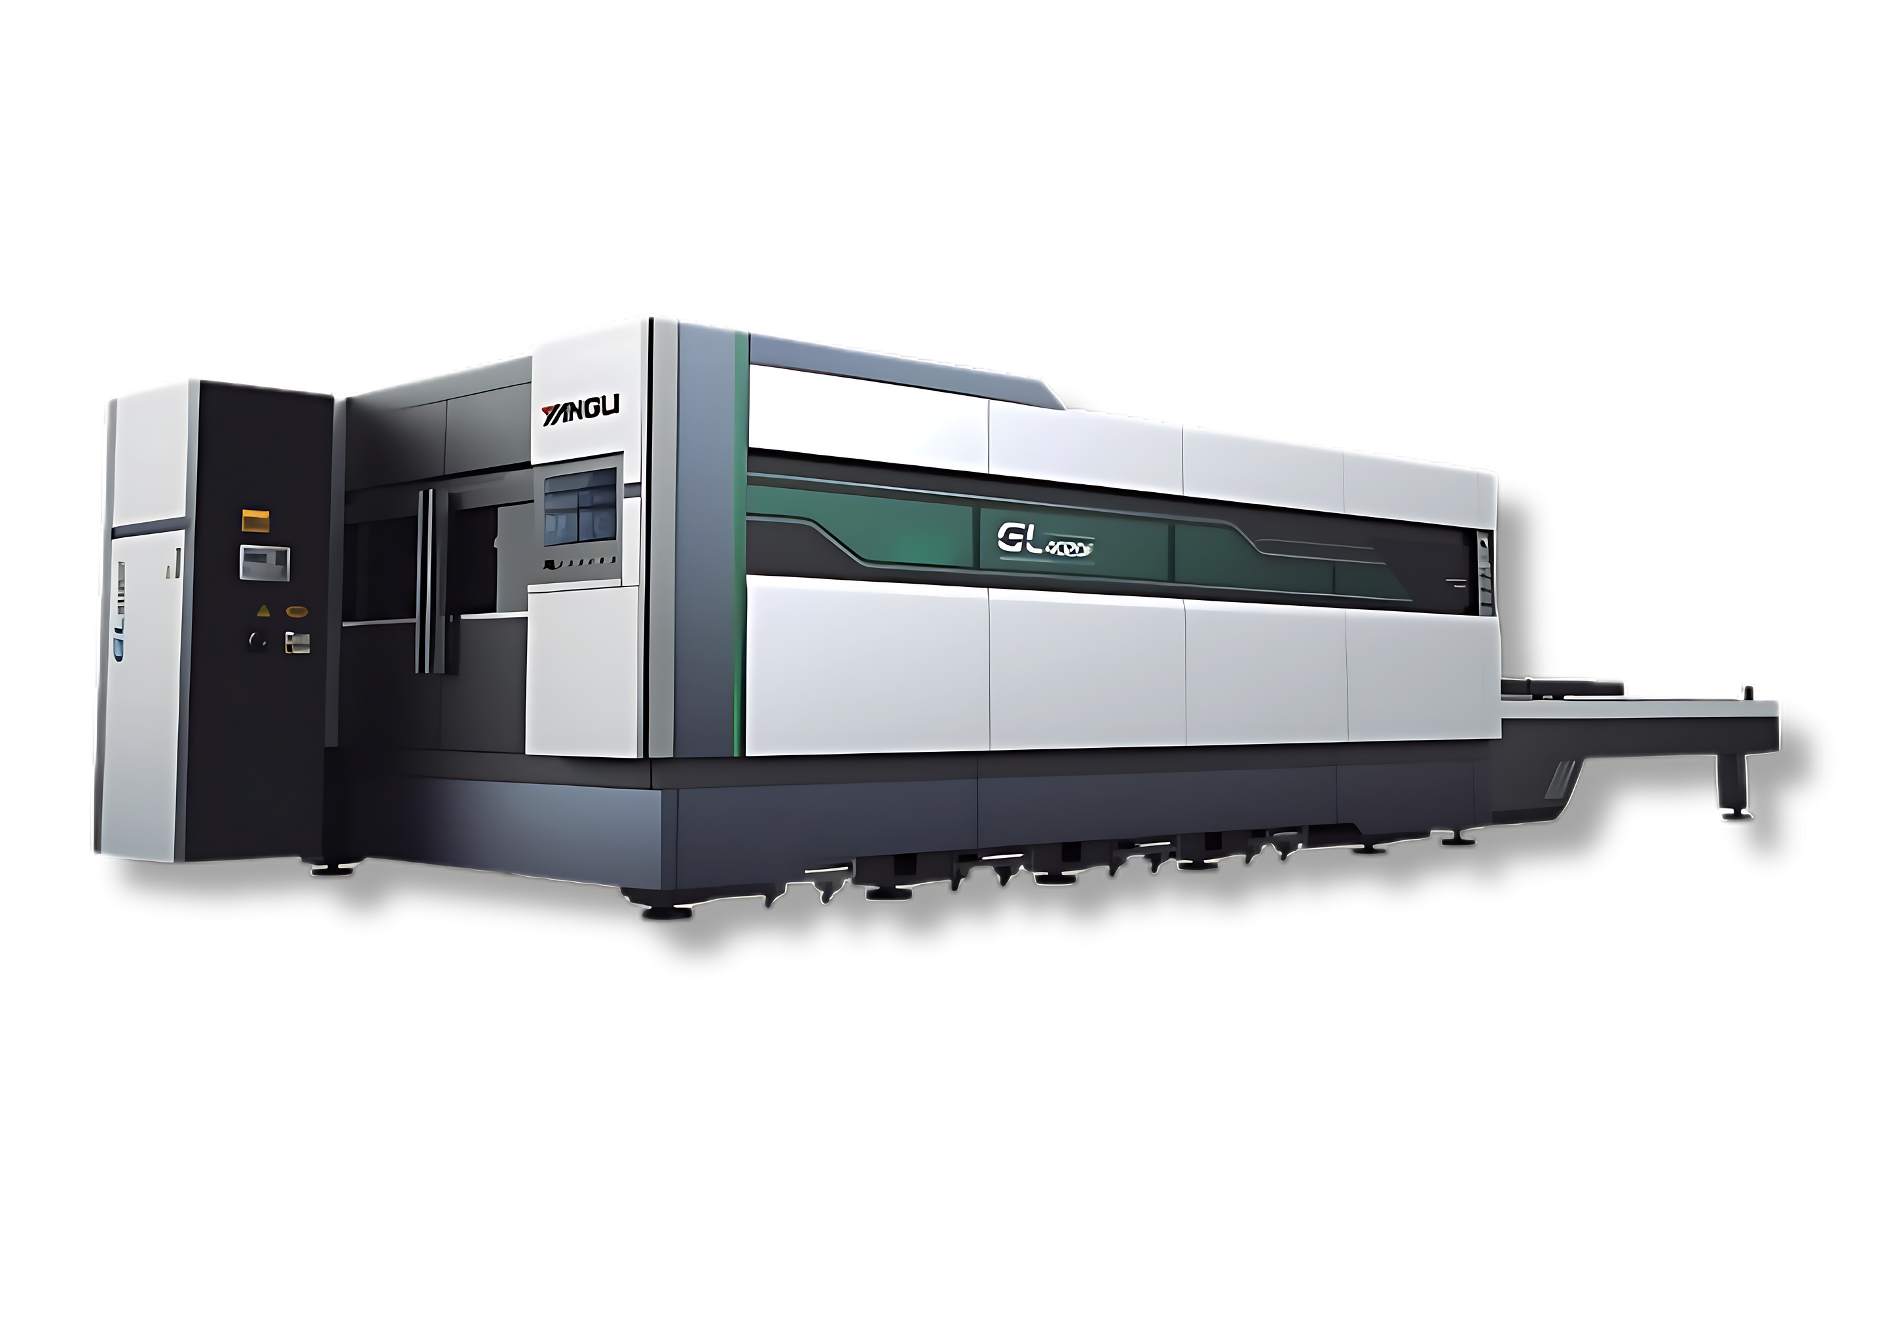
Inovação que transforma

Slide 2
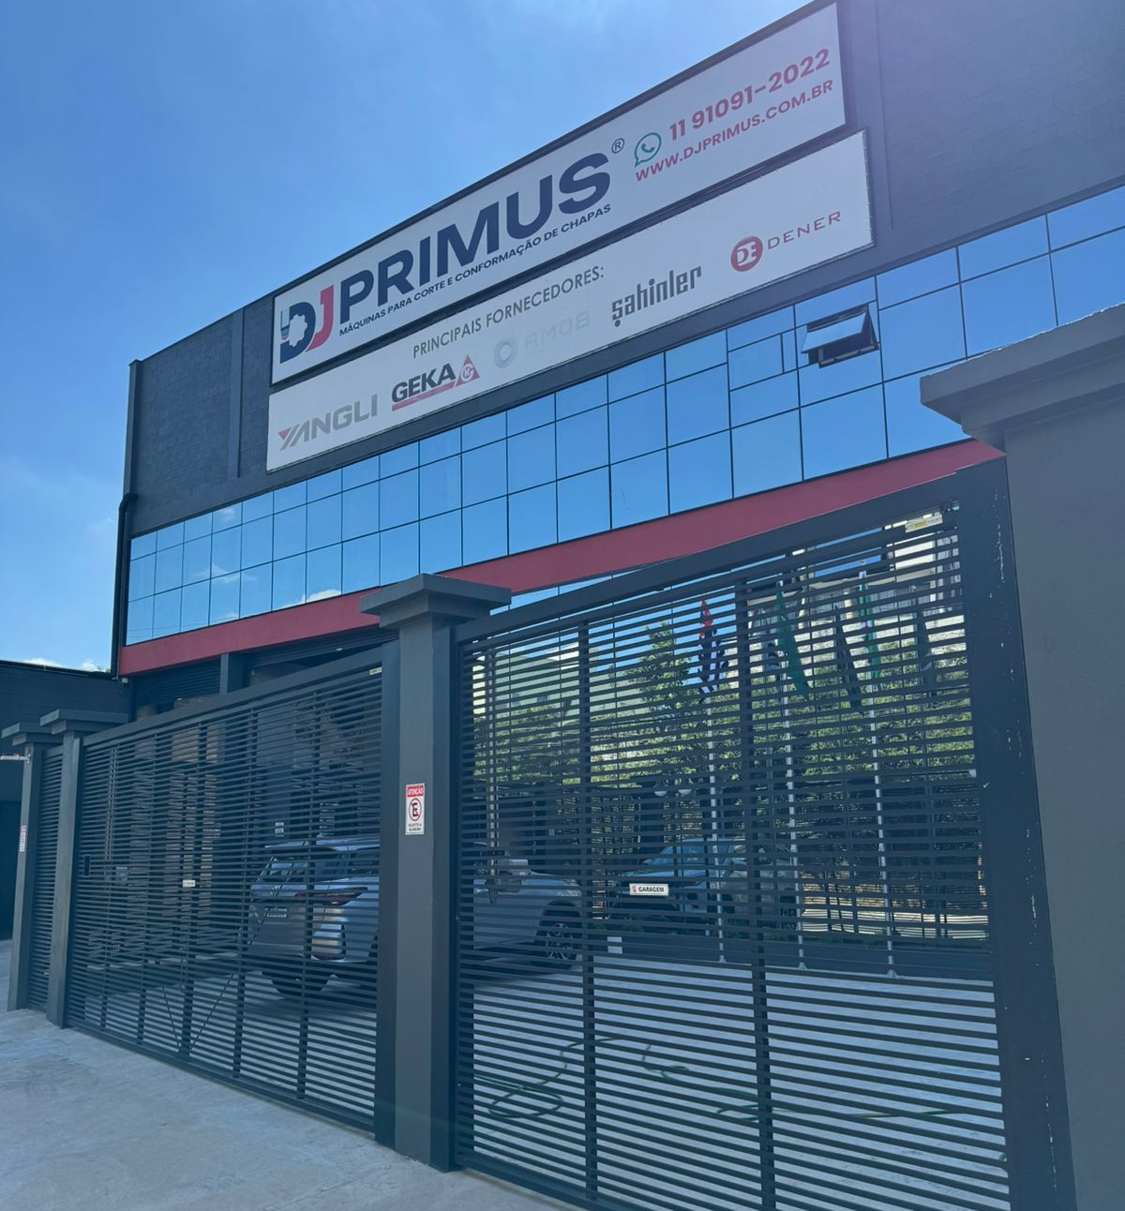

Sobre
NÓS
Na DJ PRIMUS, transformamos inovação em realidade. Somos uma empresa especializada na comercialização de máquinas e equipamentos de ponta para corte e conformação de chapas de metal.
Com uma sólida reputação no mercado, nossa missão é oferecer soluções tecnológicas inovadoras que proporcionem o melhor custo-benefício para nossos clientes.
www.DJPRIMUS.com.br

Slide 3
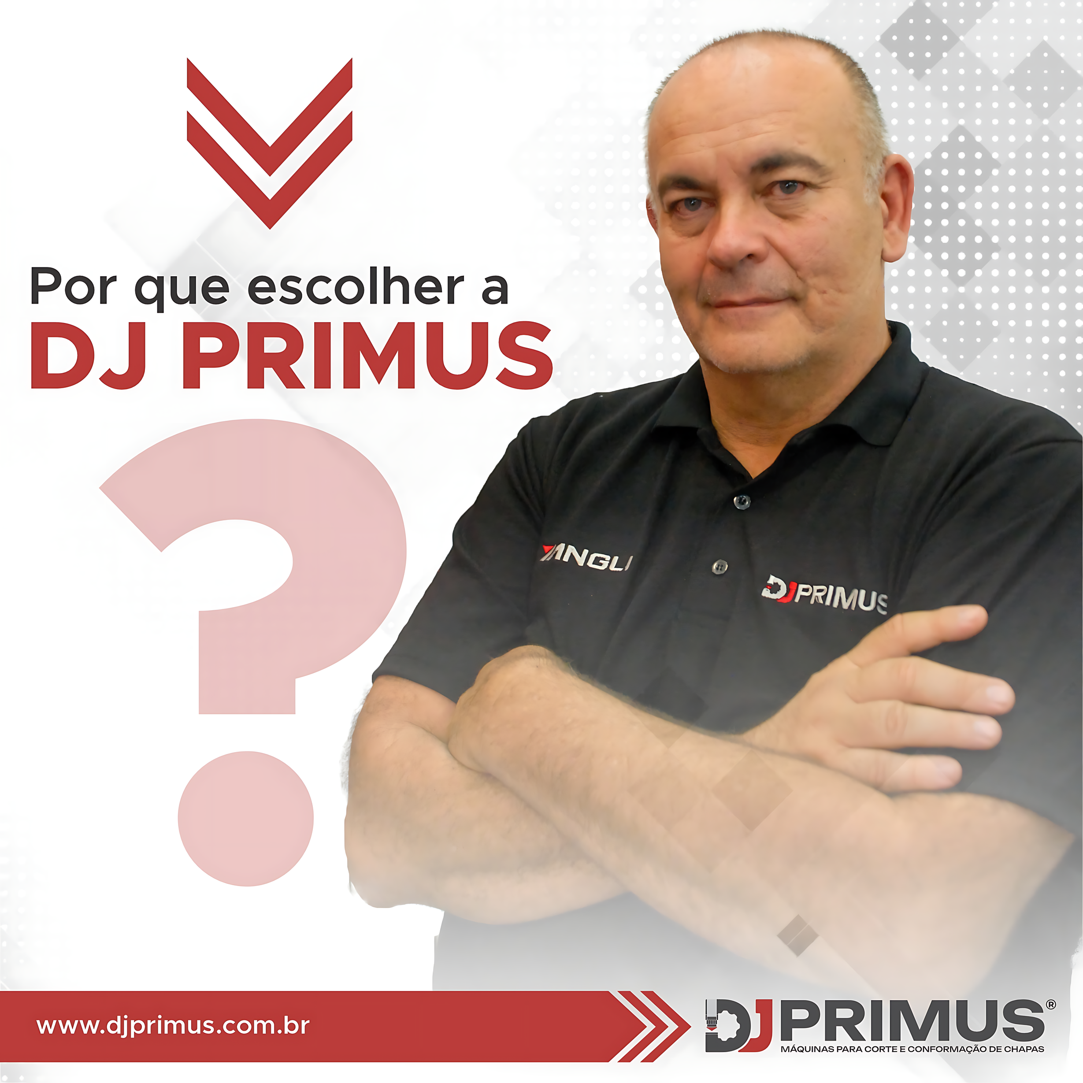
Nossa
HISTÓRIA
Fundada sob os pilares de confiança, tecnologia e eficiência, a DJ PRIMUS se tornou uma referência nacional em máquinas, prensas e equipamentos para a indústria metalúrgica. Sob a liderança visionária de Durival Canova Júnior, com mais de 40 anos de experiência, nossa empresa se destaca como pioneira no setor.
As parcerias internacionais estratégicas que estabelecemos são fundamentais para o nosso sucesso contínuo, permitindo-nos trazer o que há de mais moderno em tecnologia para o Brasil.

Slide 4
Nossos
PARCEIROS

Slide 5
Principais
PARCEIROS DE TECNOLOGIA
Nossas parcerias com líderes globais em tecnologia nos permitem oferecer produtos de alta qualidade e inovação. Entre nossos principais parceiros estão:

Slide 6

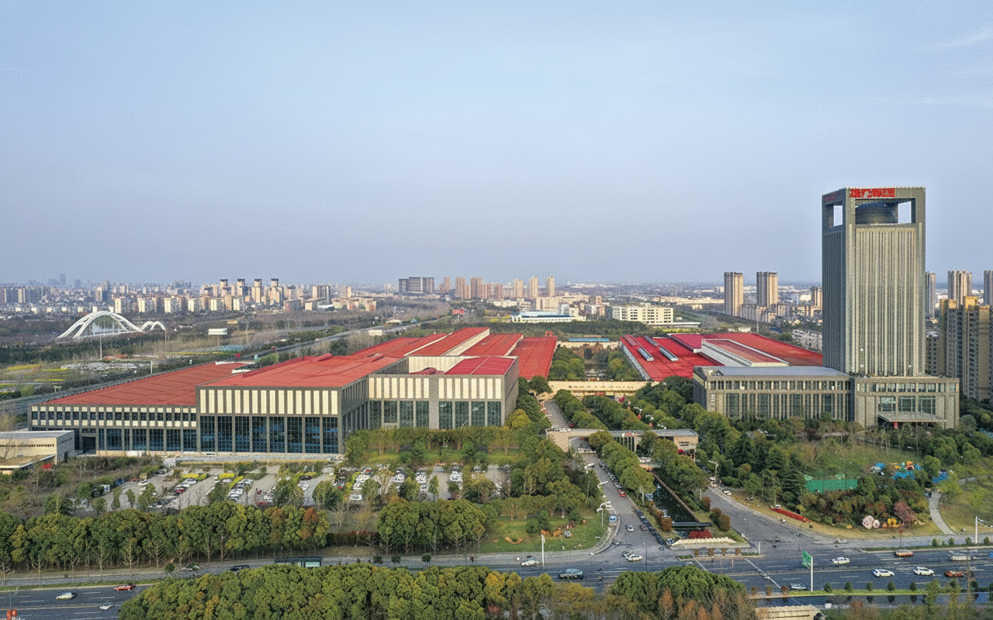
A YANGLI, empresa chinesa líder no setor de prensas conformação de metal, foi fundada em 1966 em Yangzhou. Com mais de 4.000 funcionários e abrangendo uma vasta área, a YANGLI se destaca pela excelência em seu segmento.
www.YANGLIPRESS.com

Slide 7
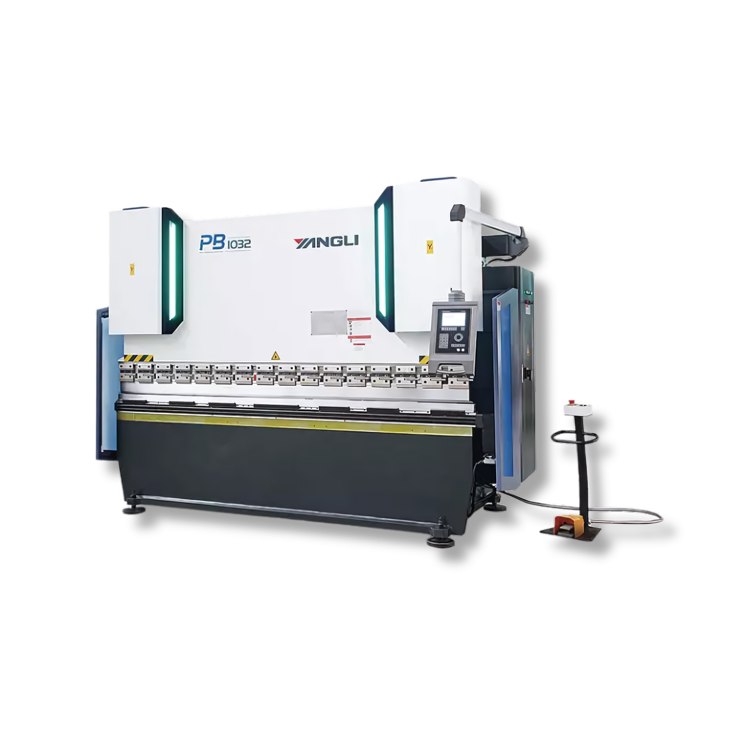

Slide 8
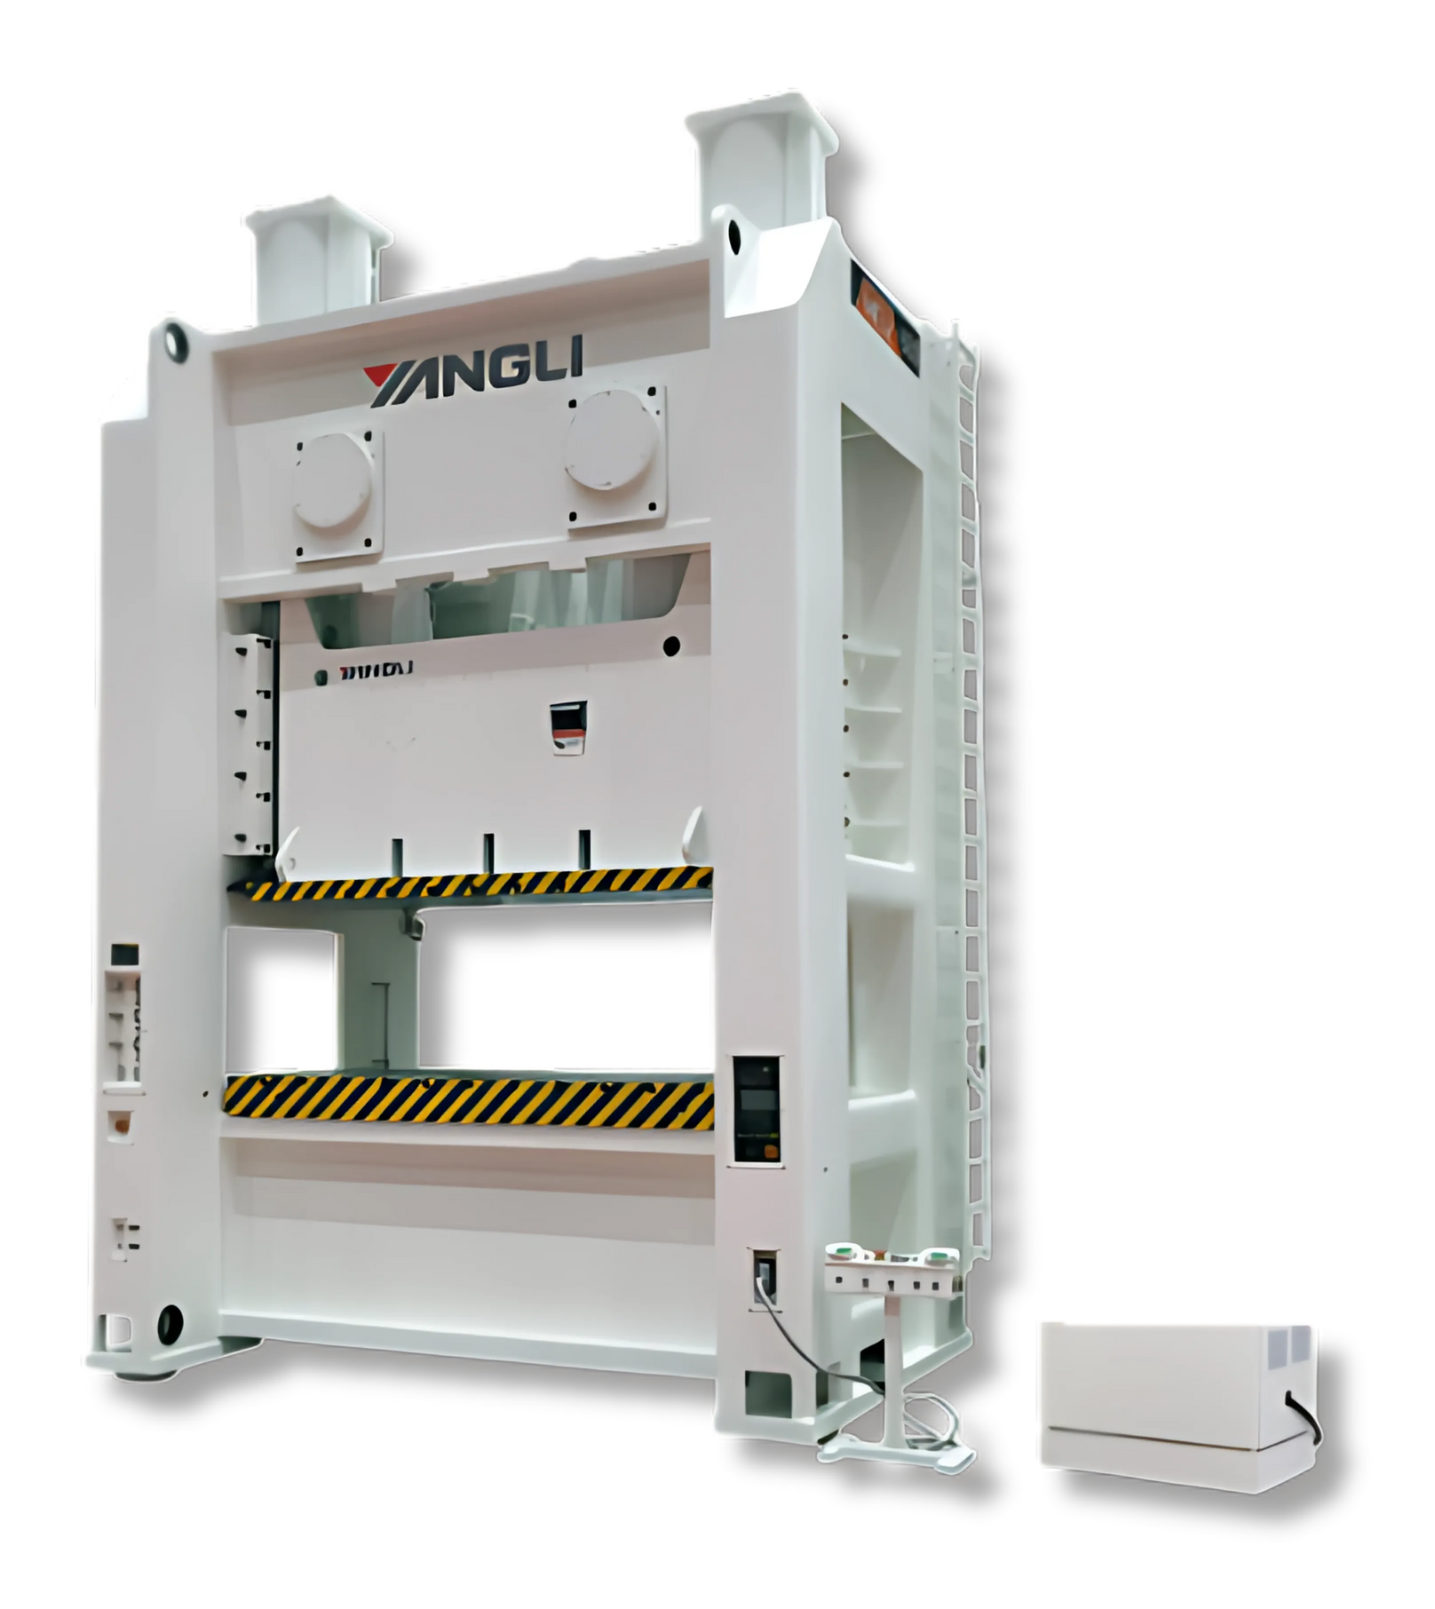
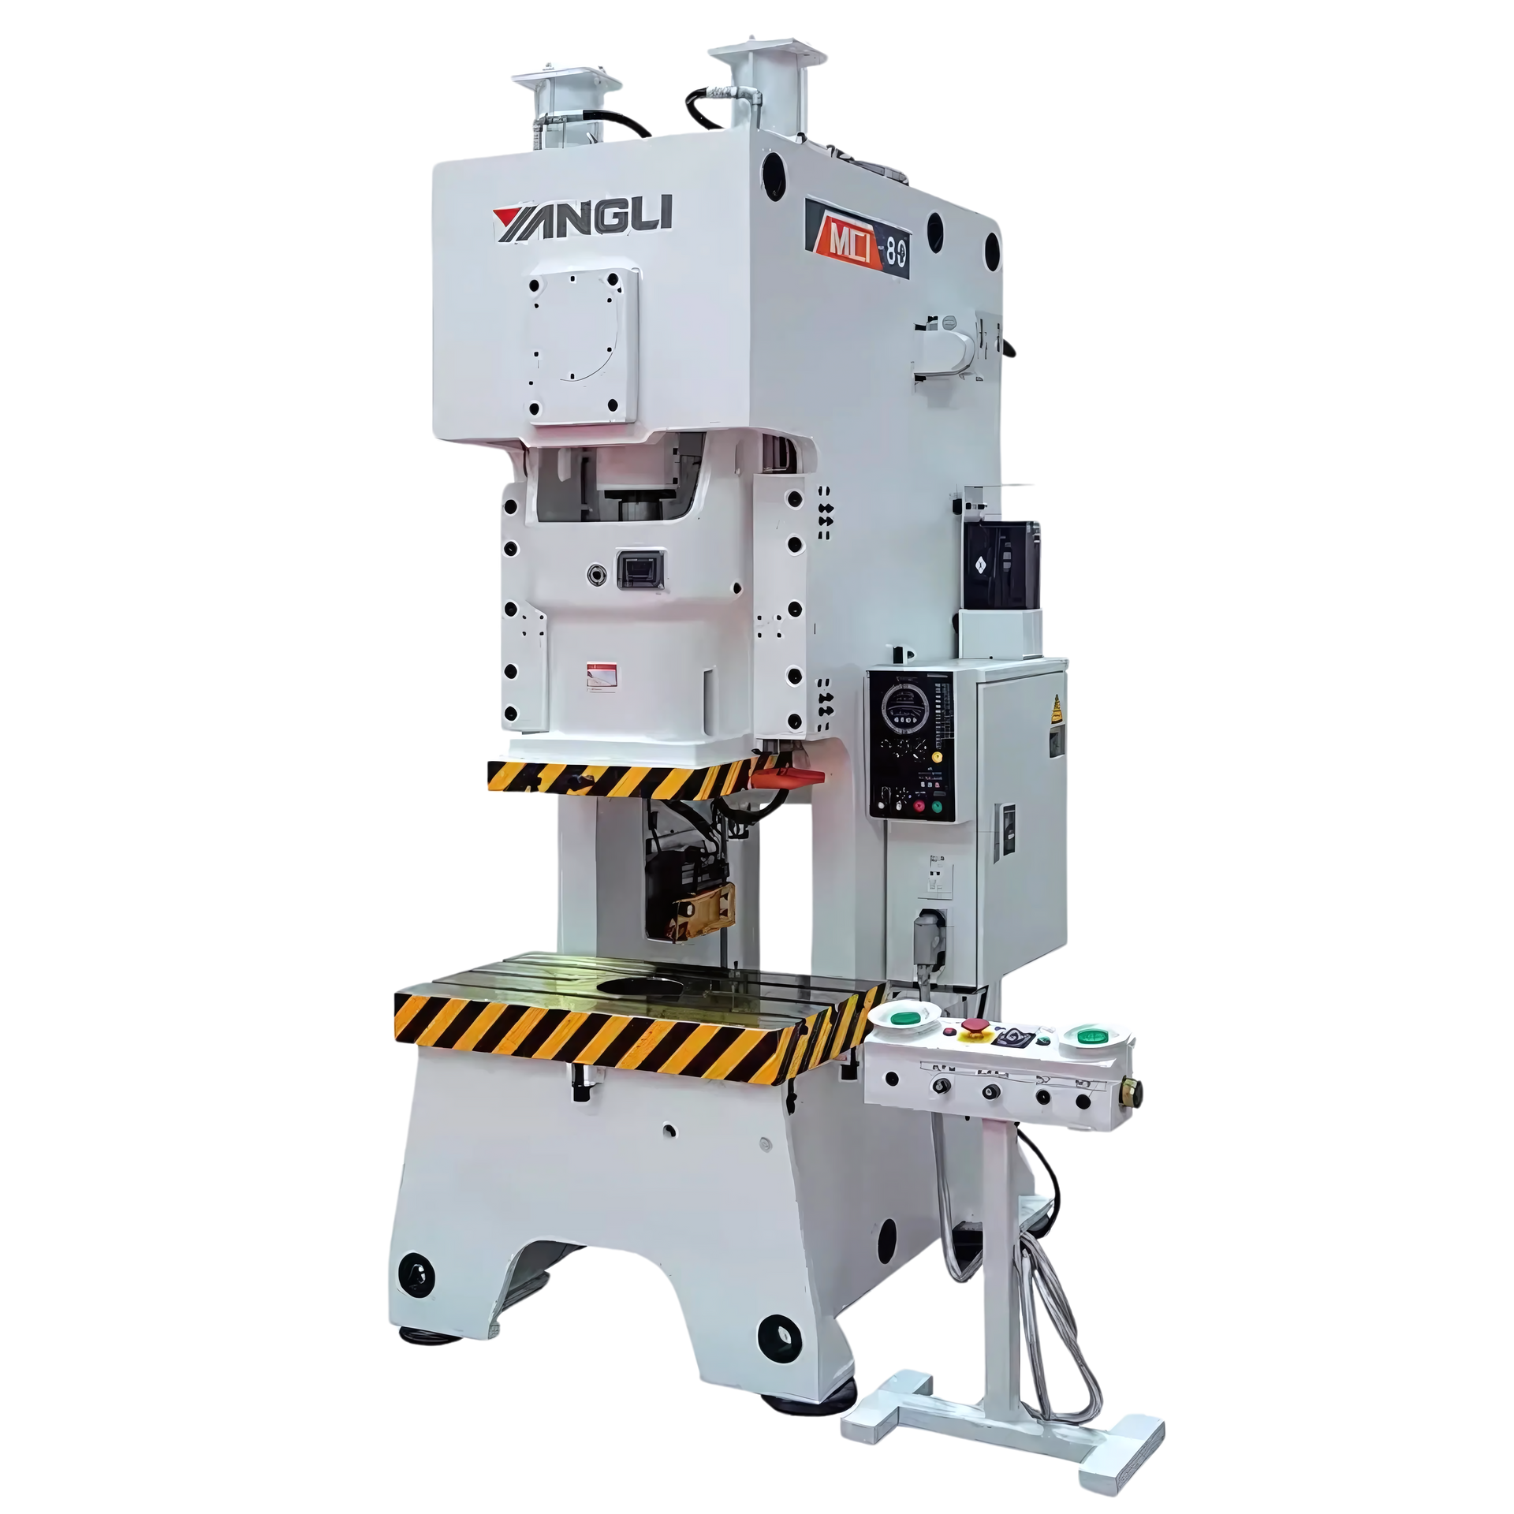

Slide 9
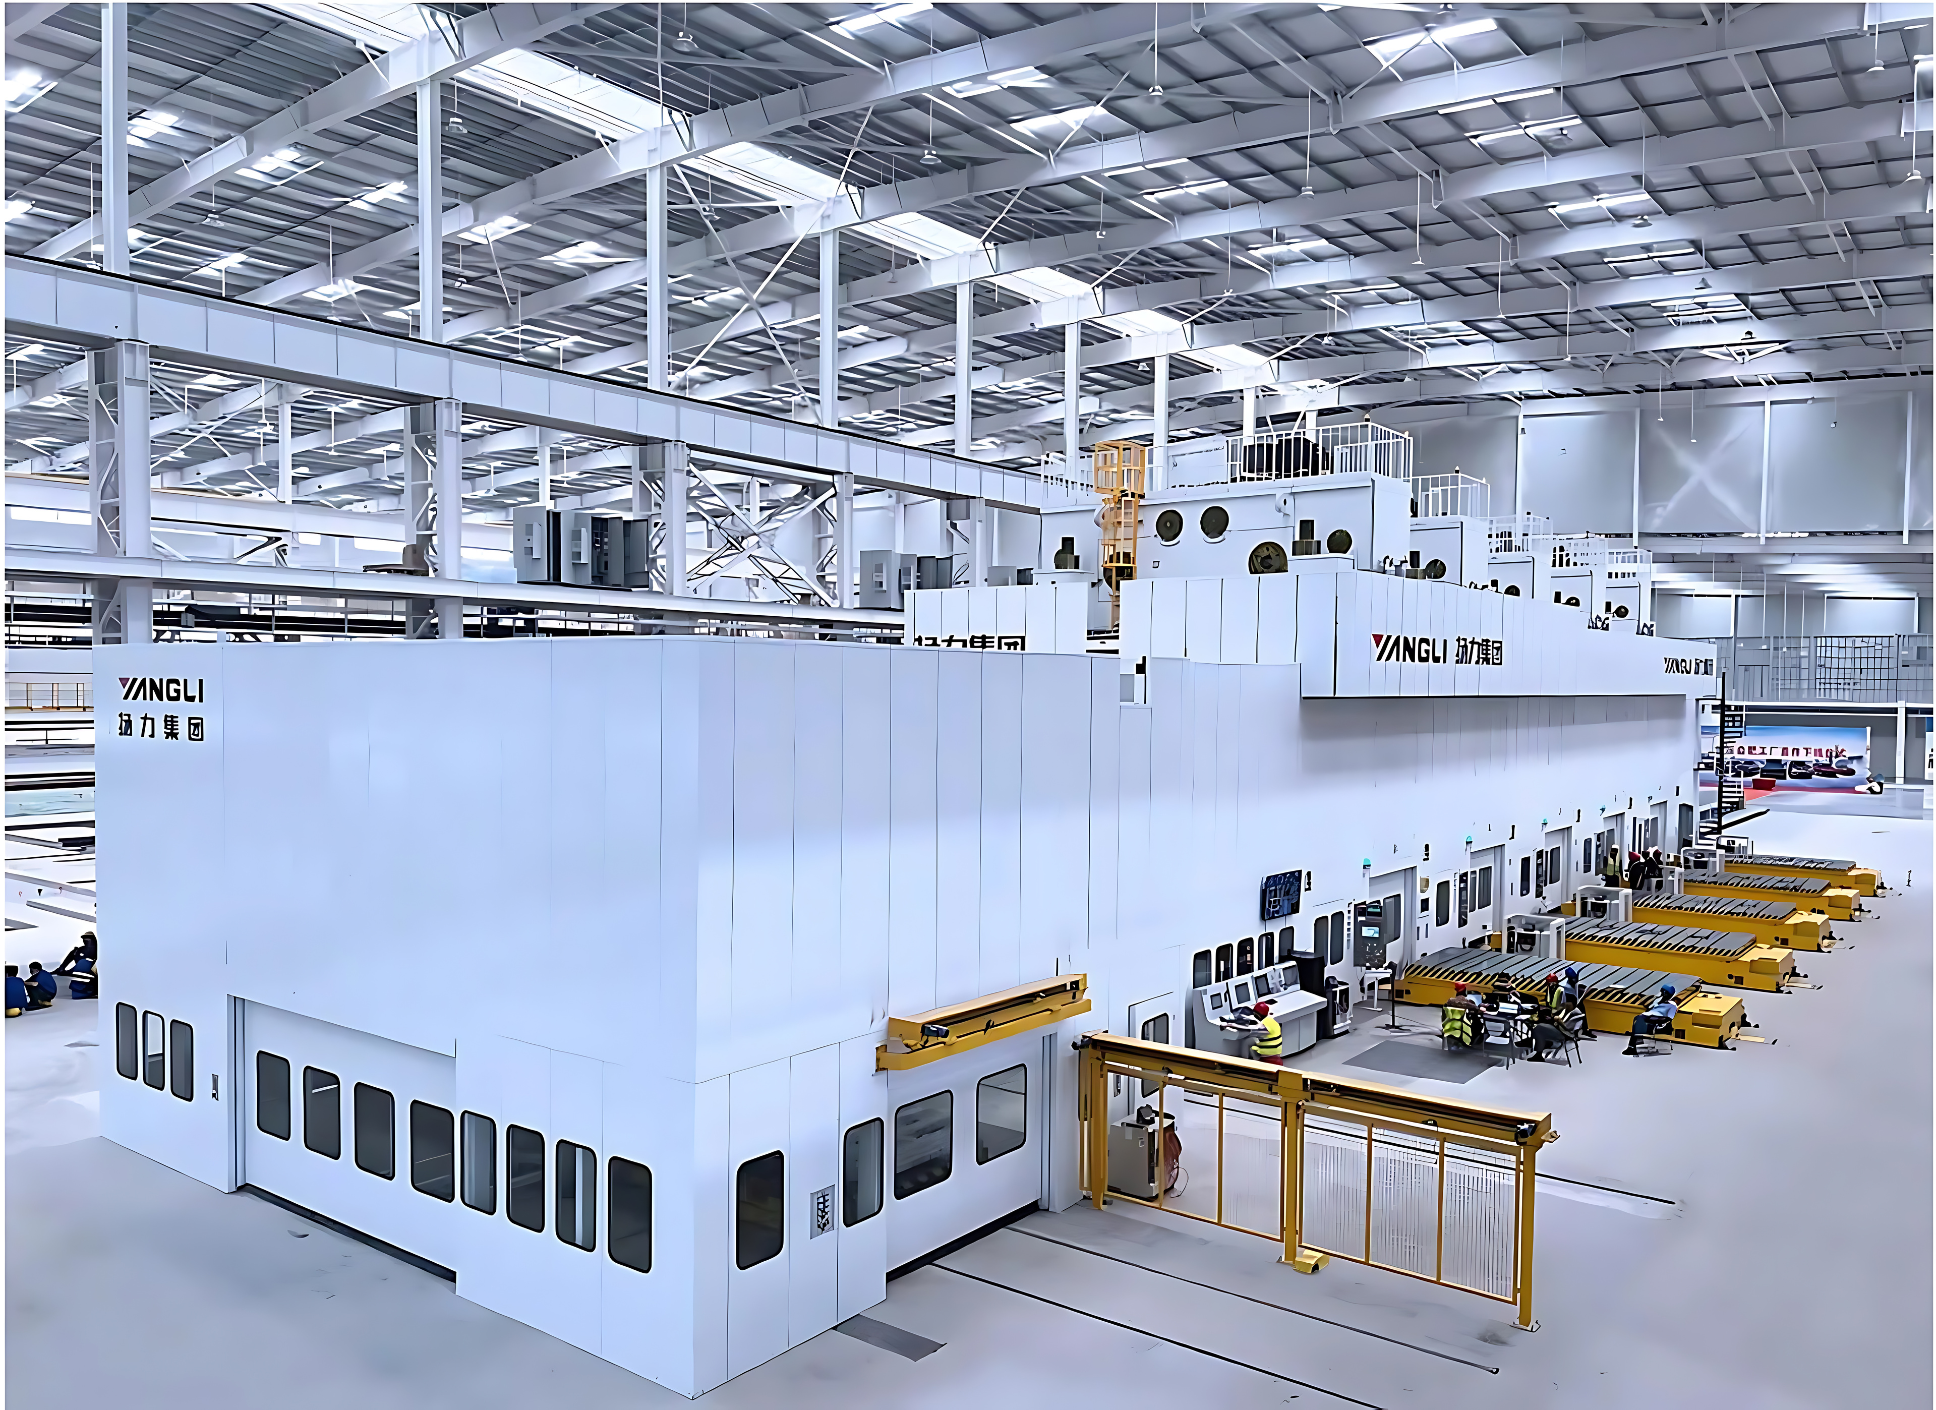

Slide 10

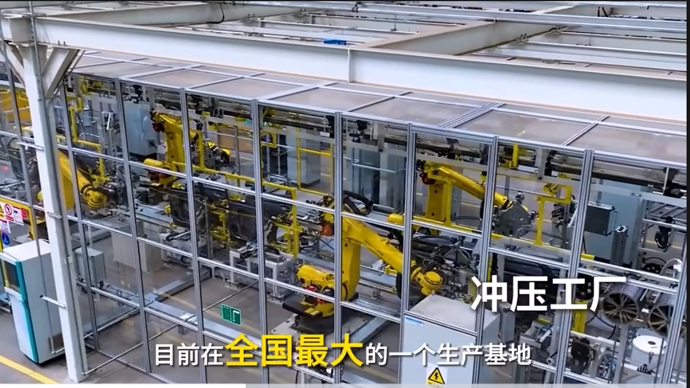

Slide 11

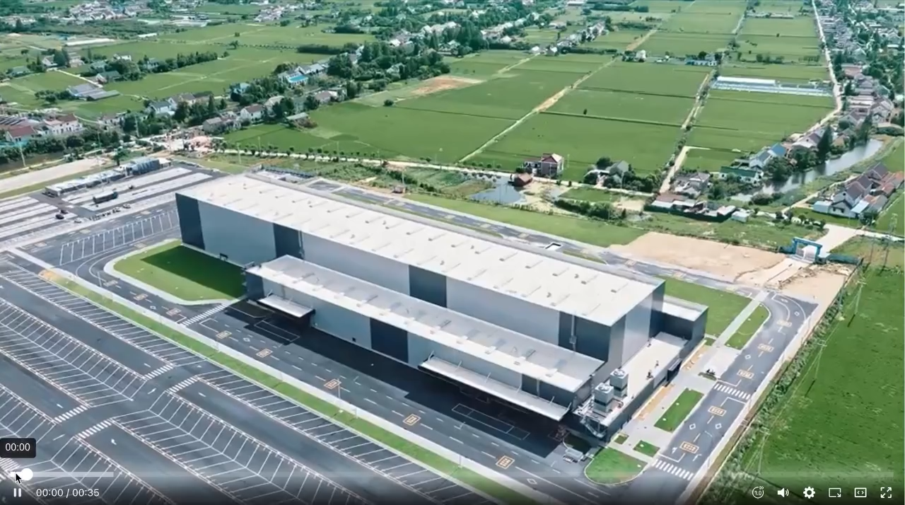

Slide 12

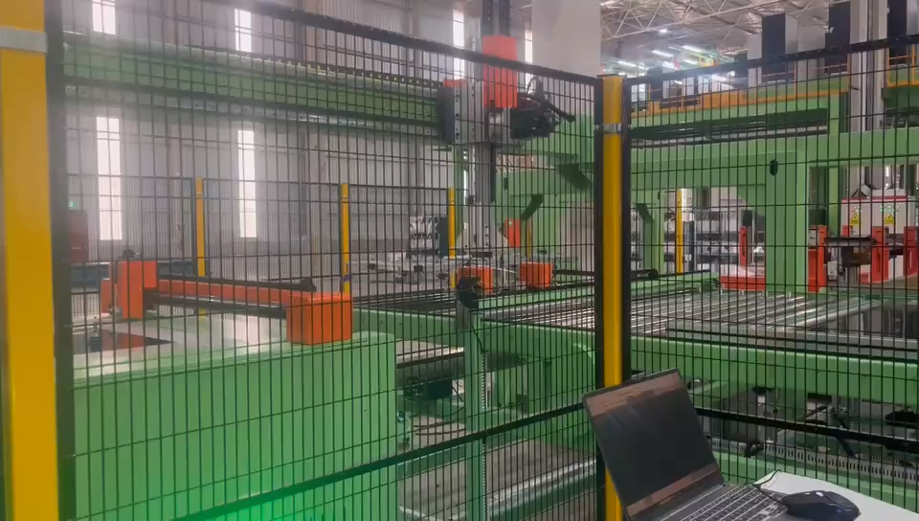

Slide 13
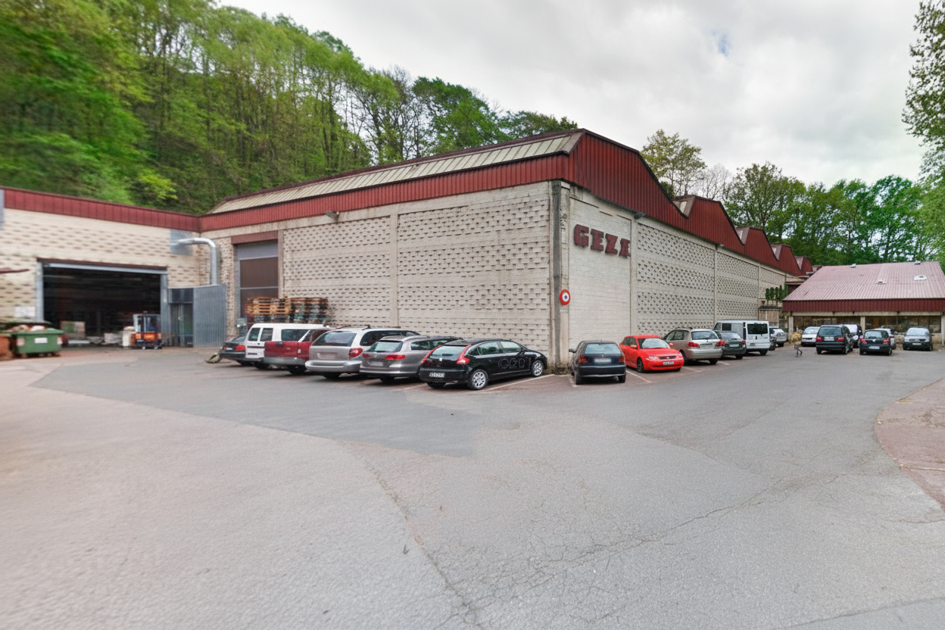

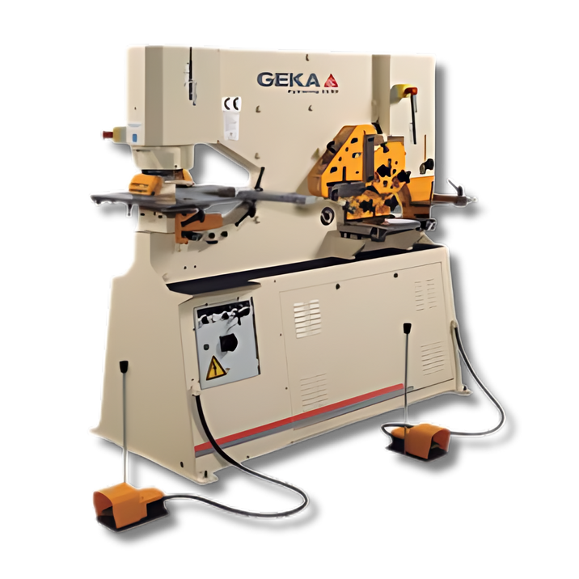
A GEKA lidera a fabricação de puncionadeiras hidráulicas universais desde 1919, oferecendo qualidade excepcional e serviço global. Com mais de 100 anos de experiência e presença em mais de 90 países, garantimos satisfação aos nossos mais de 85.000 clientes. Nossos engenheiros proporcionam suporte completo, desenvolvendo mais de 50 modelos versáteis de equipamentos para atender às necessidades específicas de cada cliente.
www.GEKA-IROWORKERS.com

Slide 14
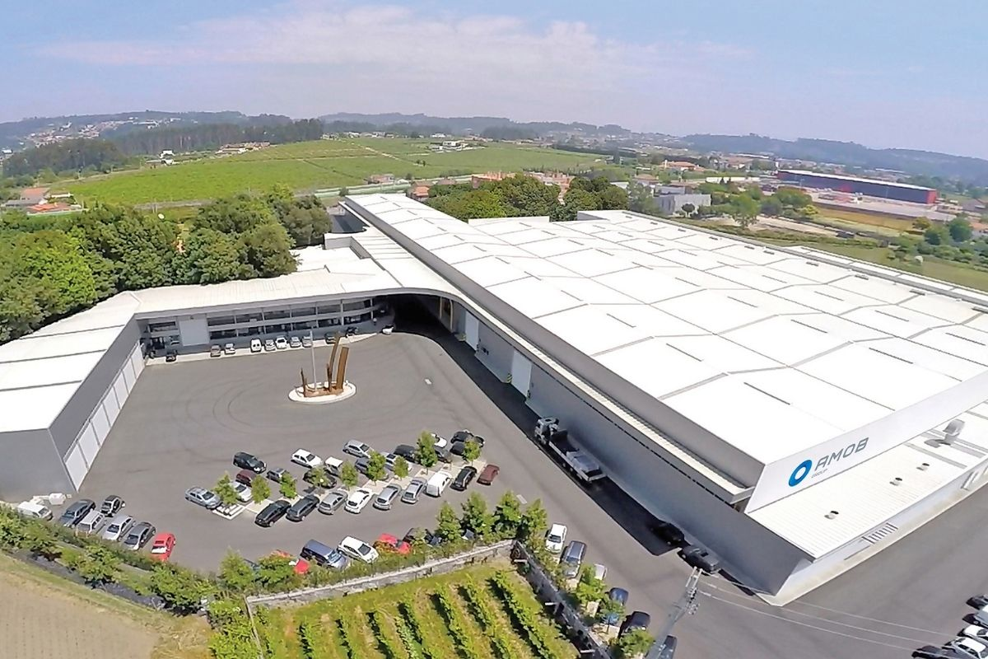

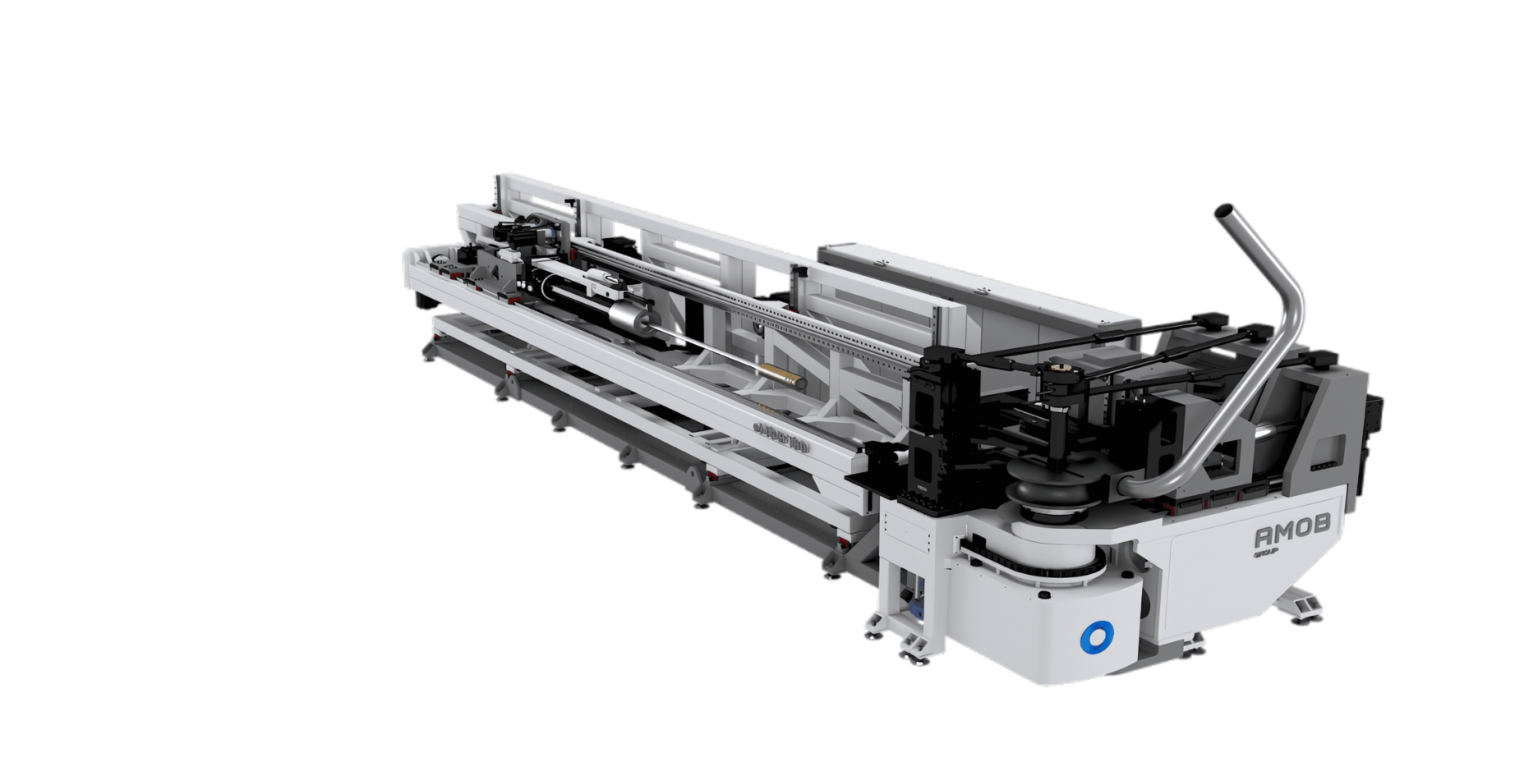
A AMOB, empresa portuguesa fundada em 1960 por António Martins de Oliveira Barros e continuada por sua família, é líder mundial em tecnologias para conformação de tubos e chapas. Oferecemos uma ampla gama de equipamentos, desde manuais até sistemas CNC totalmente elétricos, atendendo diversos setores industriais globalmente.
www.AMOBGROUP.com

Slide 15
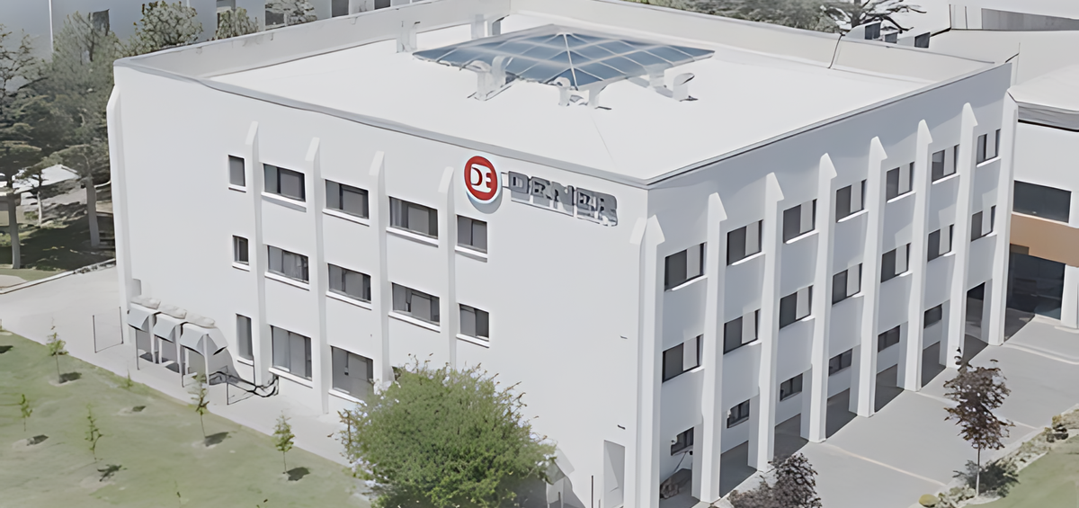

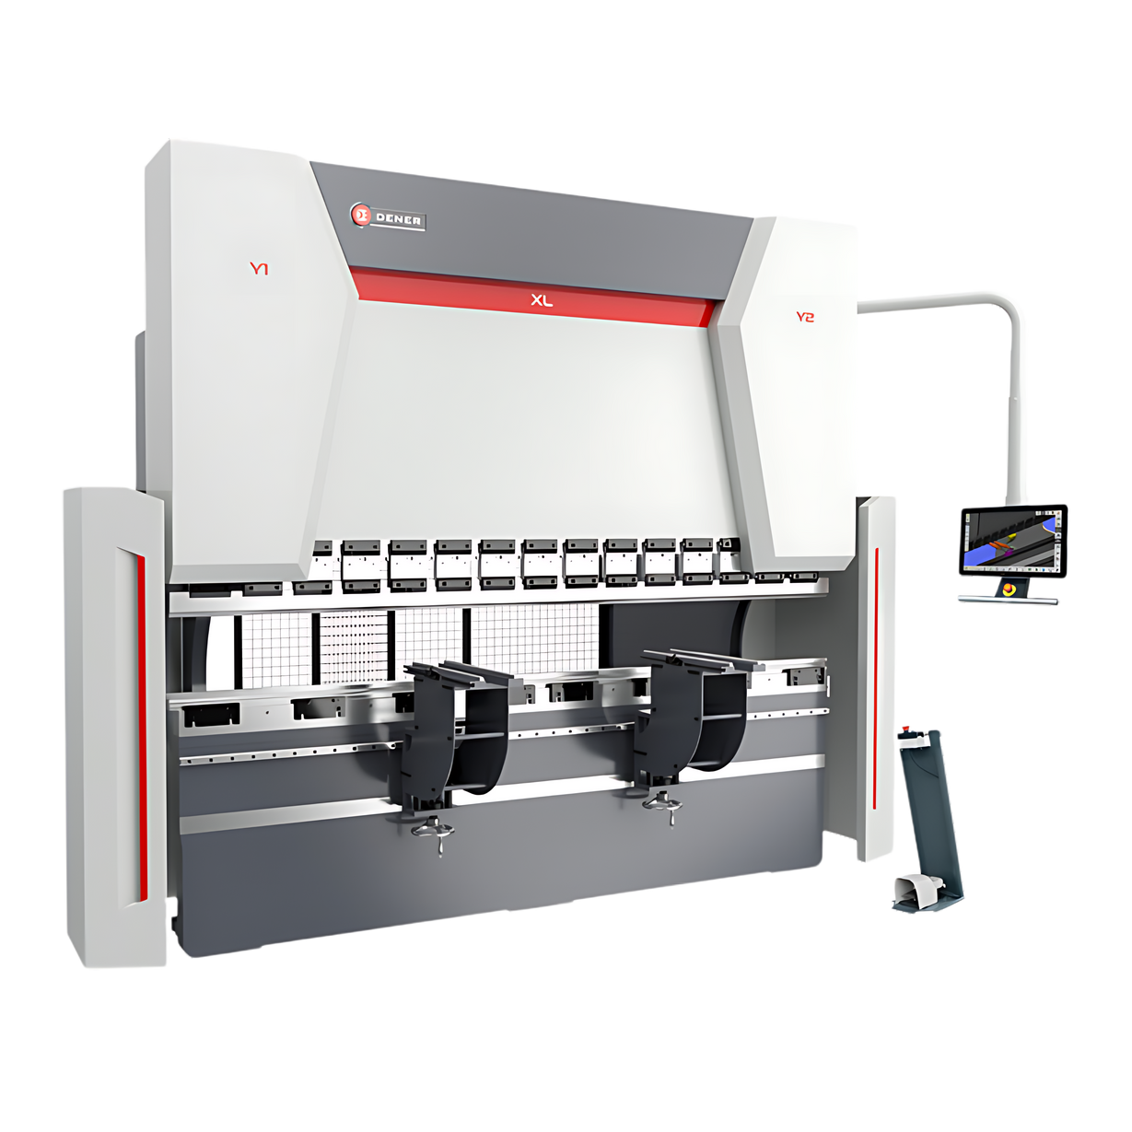
A Dener Makina, fundada em 1974 em Kayseri, é uma das líderes em fabricação de máquinas para conformação de metais. Com instalações modernas de 1,3 milhão de m² em Incesu-Kayseri, a empresa combina qualidade e tecnologia de ponta. Certificada com ISO 9001 e CE, produz cortadoras a laser de fibra, dobradeiras, guilhotinas e cortadoras a plasma. Com mais de 45 anos de experiência, exporta globalmente, priorizando a satisfação do cliente e impulsionando a economia nacional.
dener.com

Slide 16
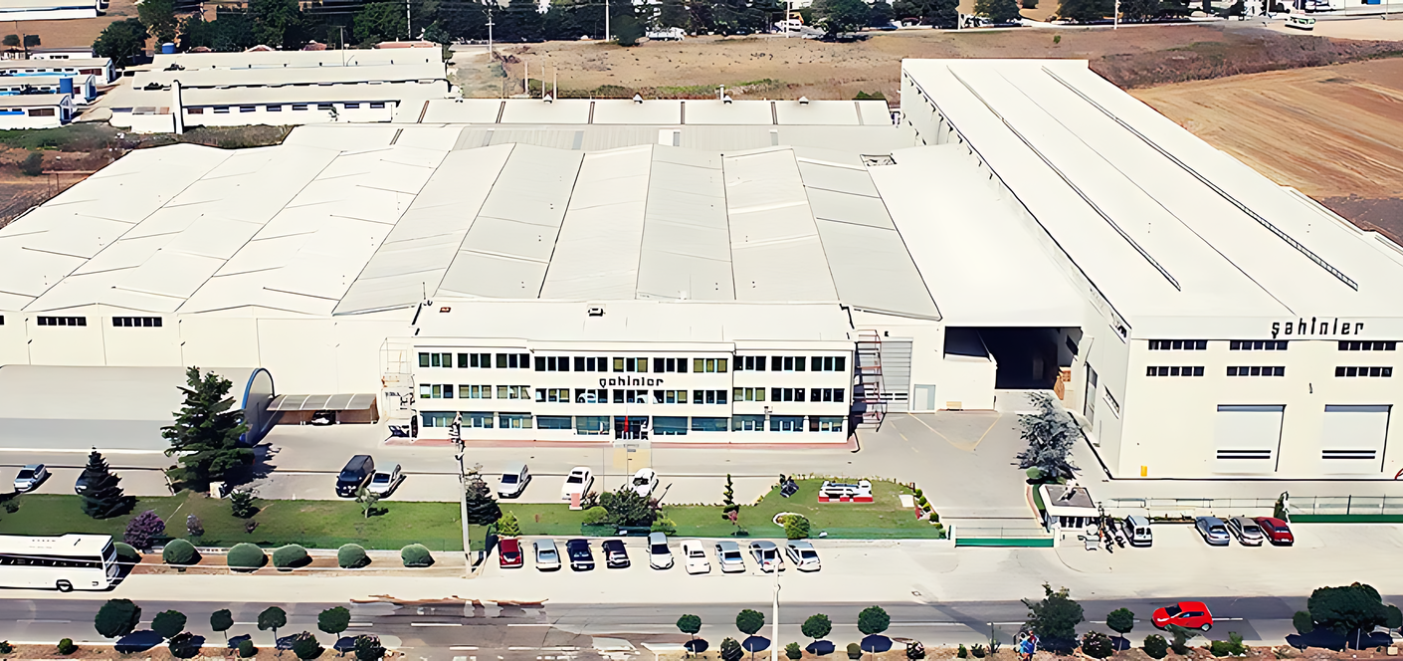

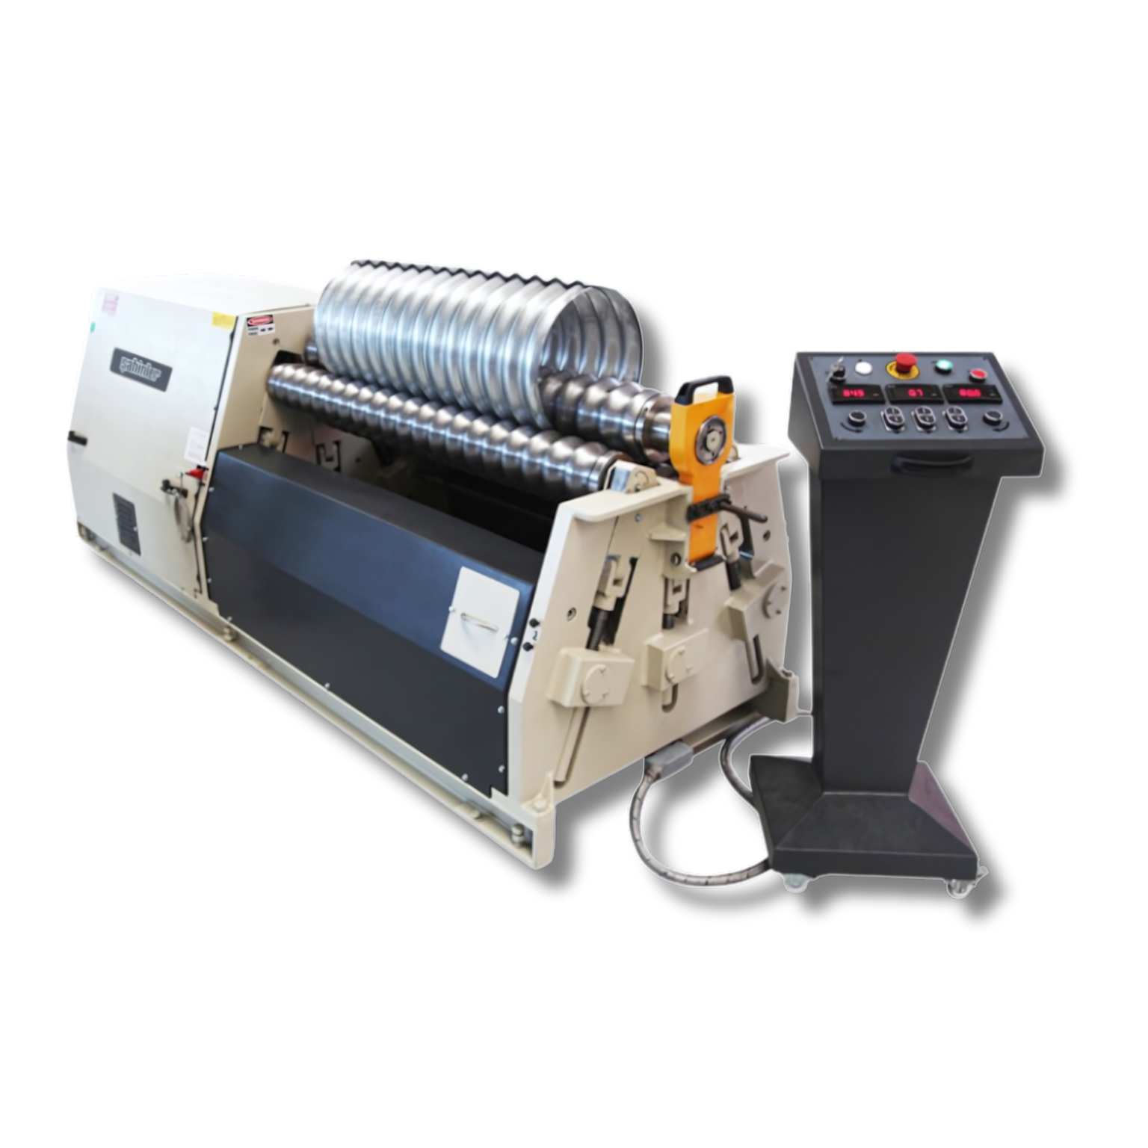
A Şahinler Metal, fundada em 1953 pelos irmãos İsmail e İbrahim Şahin como uma empresa familiar, é pioneira na fabricação de calandras. Atualmente, opera com 300 funcionários em uma área de 25 mil m². Começou produzindo máquinas têxteis e de costura, expandindo nos anos 60 para brocas de correia e transmissão, e martelos na década de 70, consolidando sua tradição em engenharia e inovação.
www.sahinlermetal.com

Slide 17
Portfólio de
PRODUTOS
Nosso portfólio diversificado atende às diversas necessidades da indústria metal mecânica. Alguns dos nossos principais produtos incluem.

Slide 18
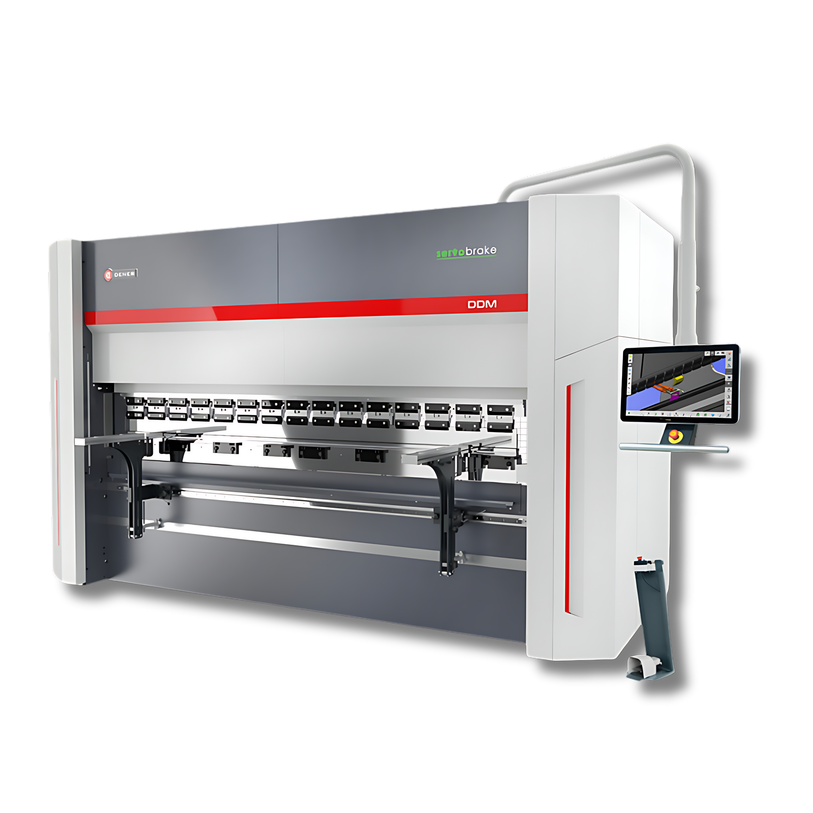
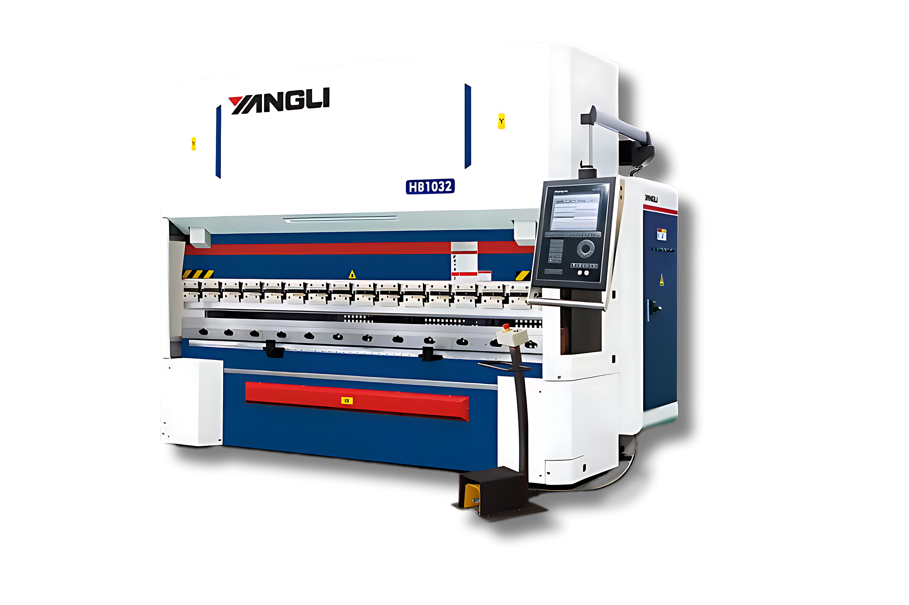
Máquinas
DOBRADEIRAS
Versatilidade e robustez para conformação de chapas.
Dobradeiras comercializadas pela DJ PRIMUS: sinônimo de credibilidade e eficiência, oferecendo soluções robustas e precisas para as necessidades industriais mais exigentes.

Slide 19
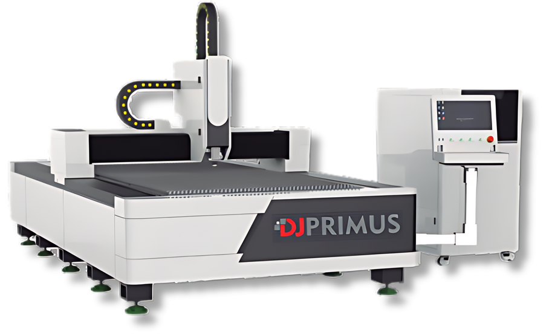
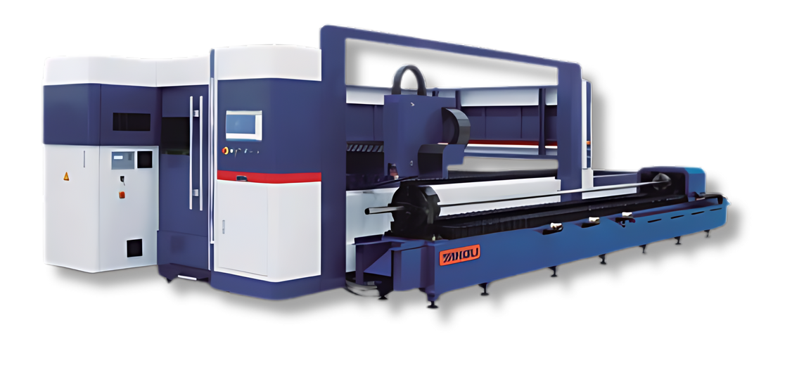
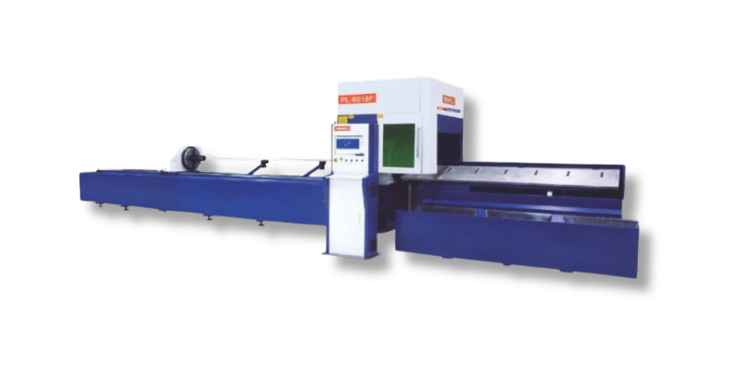
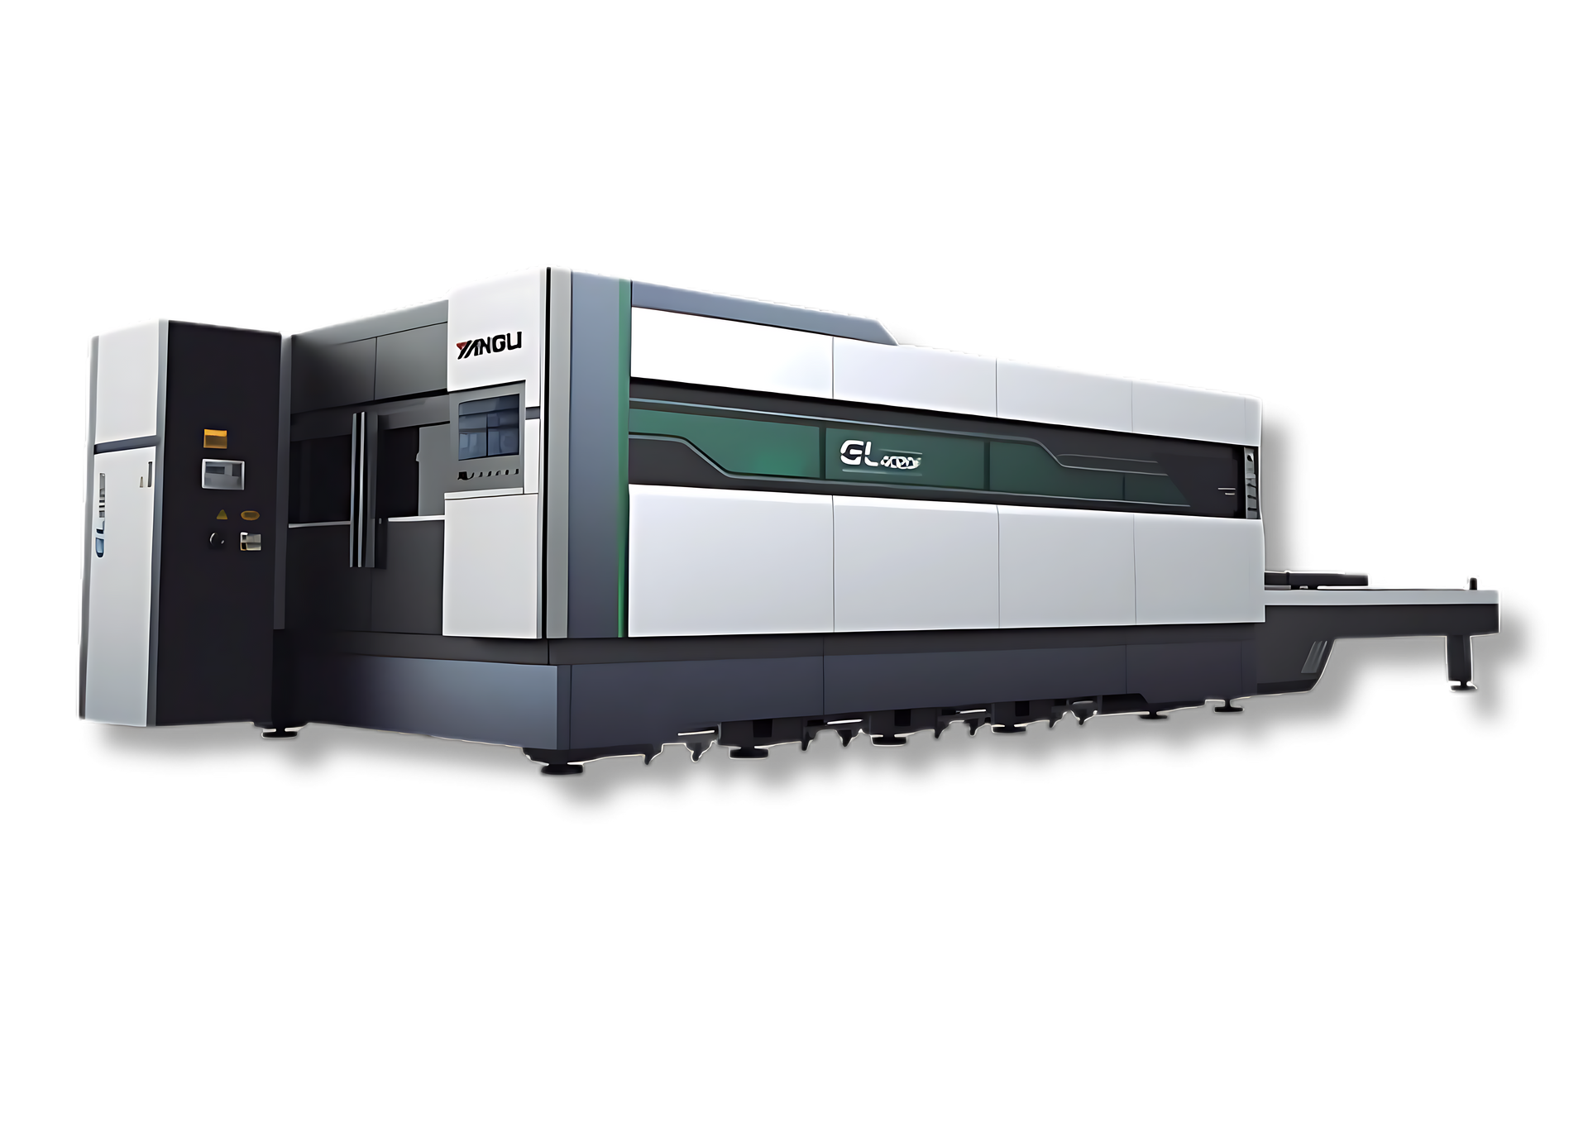
Máquinas de
CORTE A LASER
Precisão e eficiência para cortes complexos.
Descubra a precisão e eficiência incomparáveis das máquinas de corte a laser comercializadas pela DJ PRIMUS, levando sua produção ao próximo nível.

Slide 20
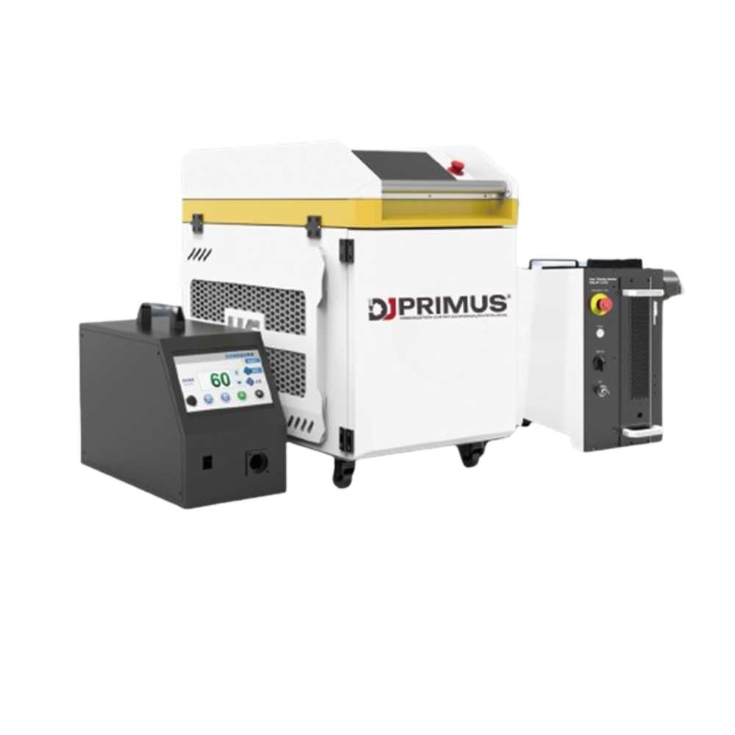
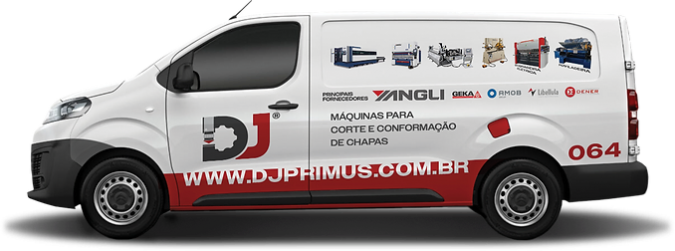
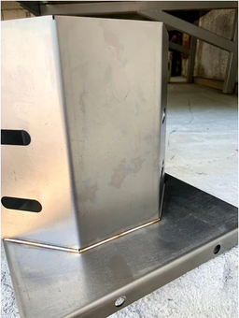
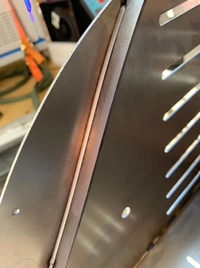
Máquinas de
SOLDA A LASER
Tecnologia avançada para soldagem de alta qualidade.
Eleve a precisão e a eficiência do seu trabalho com a Máquina de Solda Laser da DJ PRIMUS, a solução perfeita para soldagem de alta qualidade em diversos materiais.

Slide 21
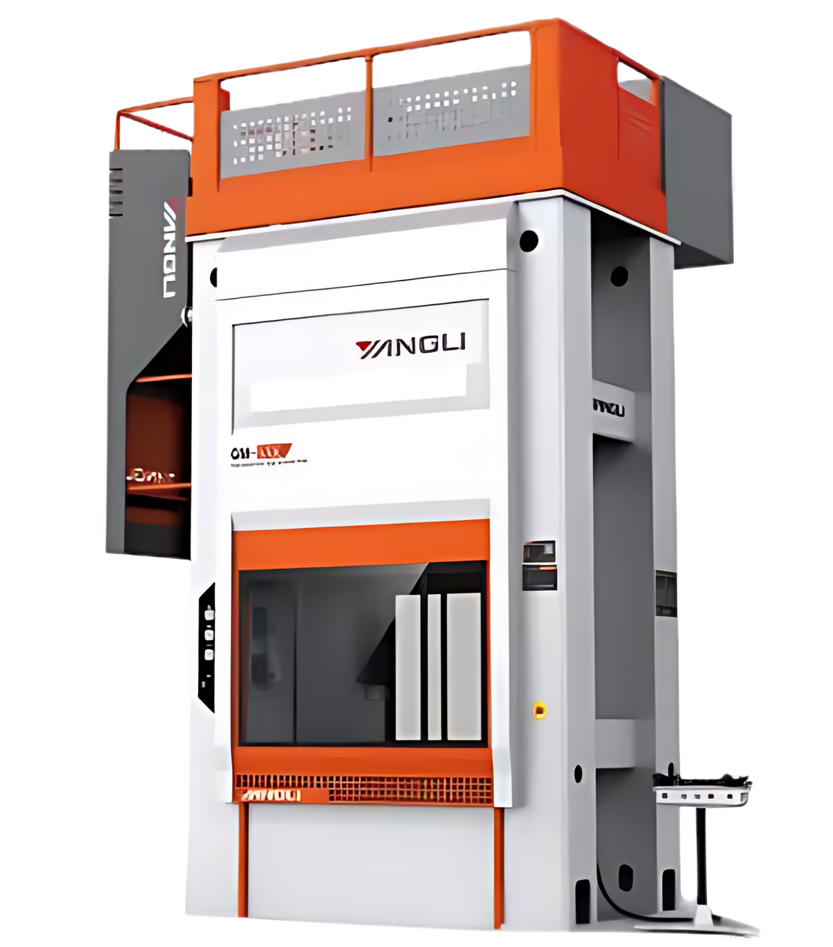
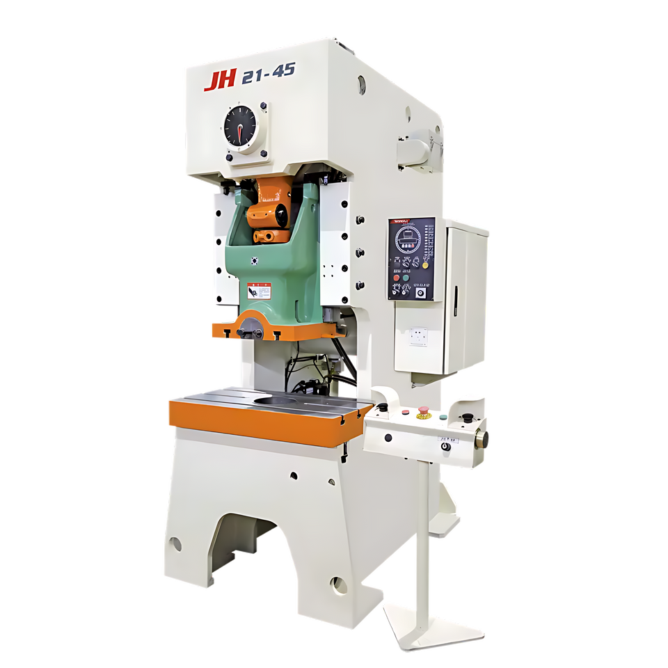
PRENSAS
Soluções robustas para operações de prensagem
Prensas Mecânicas - Tipo C e Tipo H
Prensas Servo - Tipo C e Tipo H
Prensas Hidráulica - Tipo C e Tipo H

Slide 22
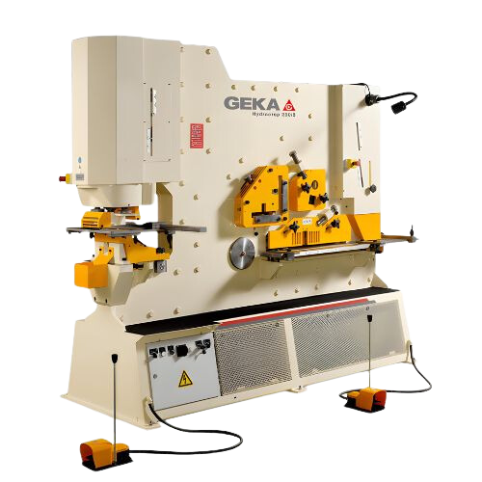
Máquina
METALEIRA
Garante máxima eficiência e produtividade.
Impressionante força de punção de 220 toneladas, destacando-se como a mais potente de sua categoria. Realiza tarefas de corte e cisalhamento em barras planas, quadradas e redondas, sendo essencial em operações de metalurgia.

Slide 23
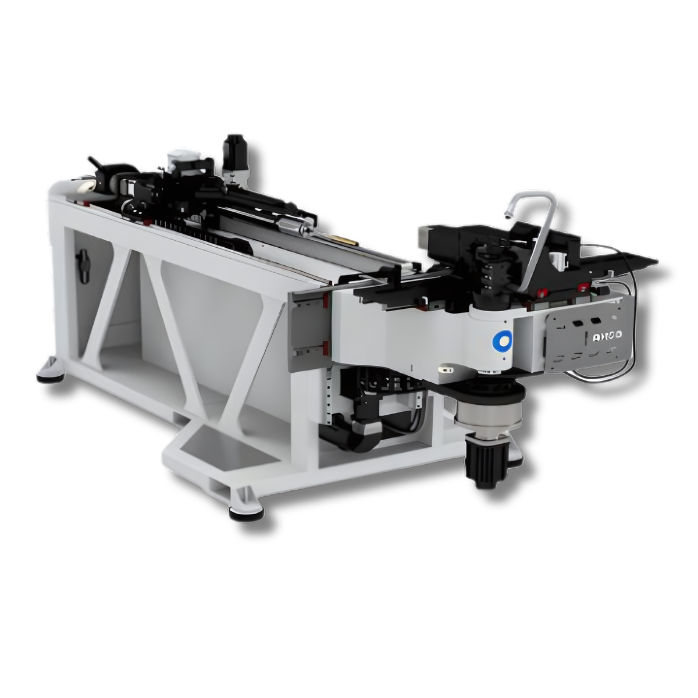
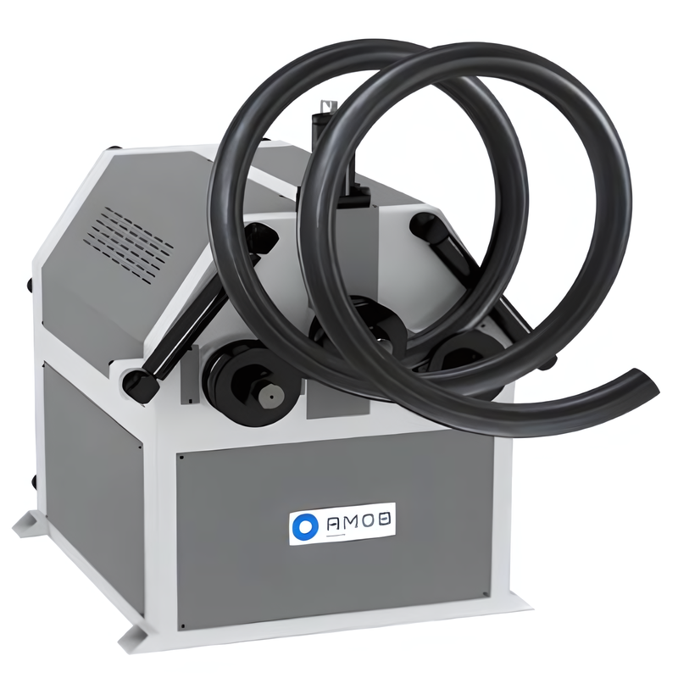
Curvadoras de
TUBO E CHAPA
Flexibilidade e precisão em curvatura de tubos.
Descubra a precisão e eficiência incomparáveis das Máquinas Curvadoras e calandras comercializadas pela DJ PRIMUS, levando sua produção ao próximo nível.

Slide 24
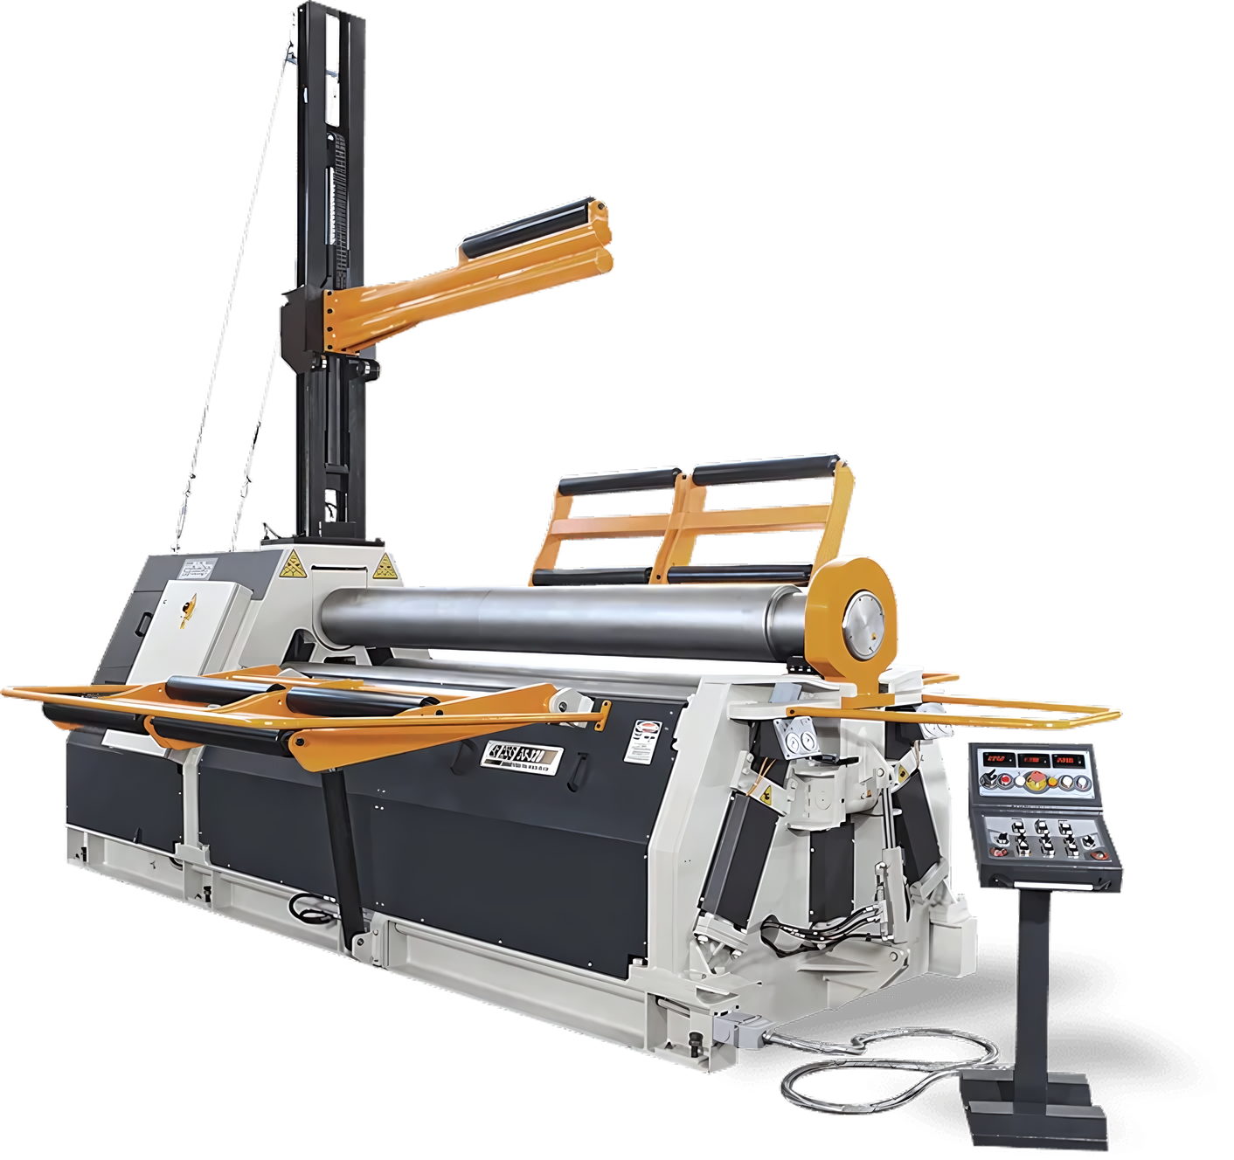
Calandra de
TUBO E CHAPA
Flexibilidade e precisão em curvatura de tubos.
Descubra a precisão e eficiência incomparáveis das Máquinas Curvadoras e calandras comercializadas pela DJ PRIMUS, levando sua produção ao próximo nível.

Slide 25
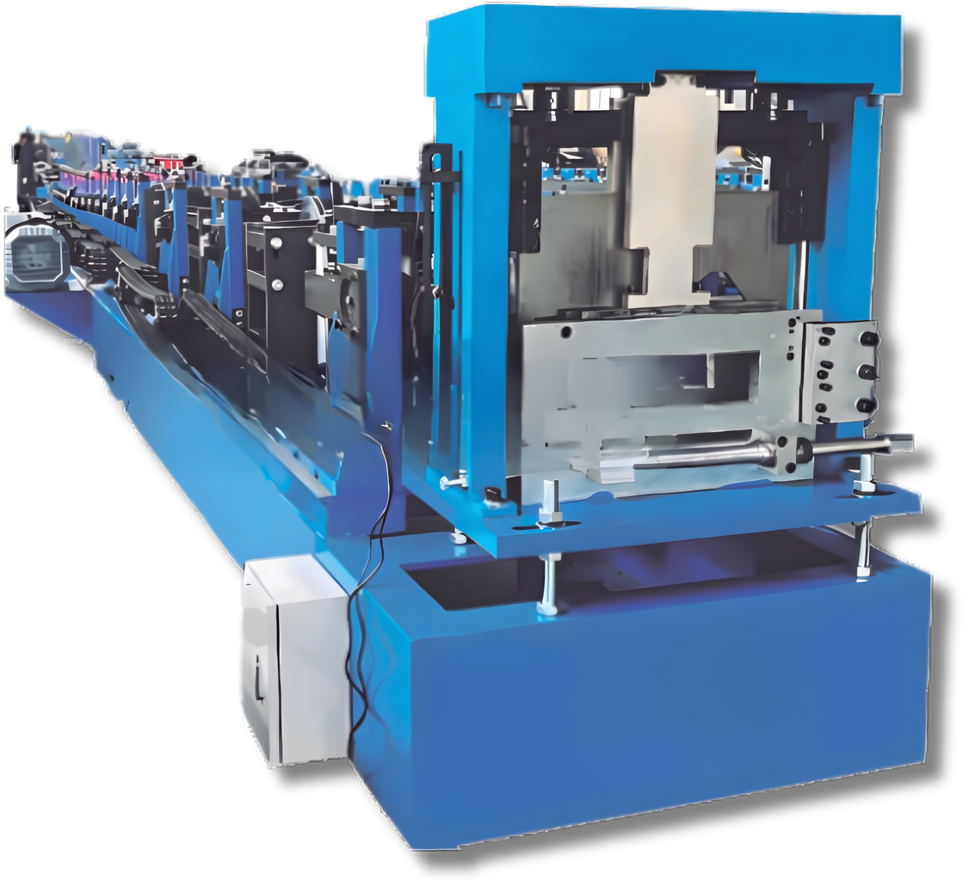

Máquinas
PERFILADEIRAS
Equipamentos para produção de perfis metálicos personalizados.
Máquina personaliza e sobe medida, mediante e desenho. Consulte-nos!

Slide 26
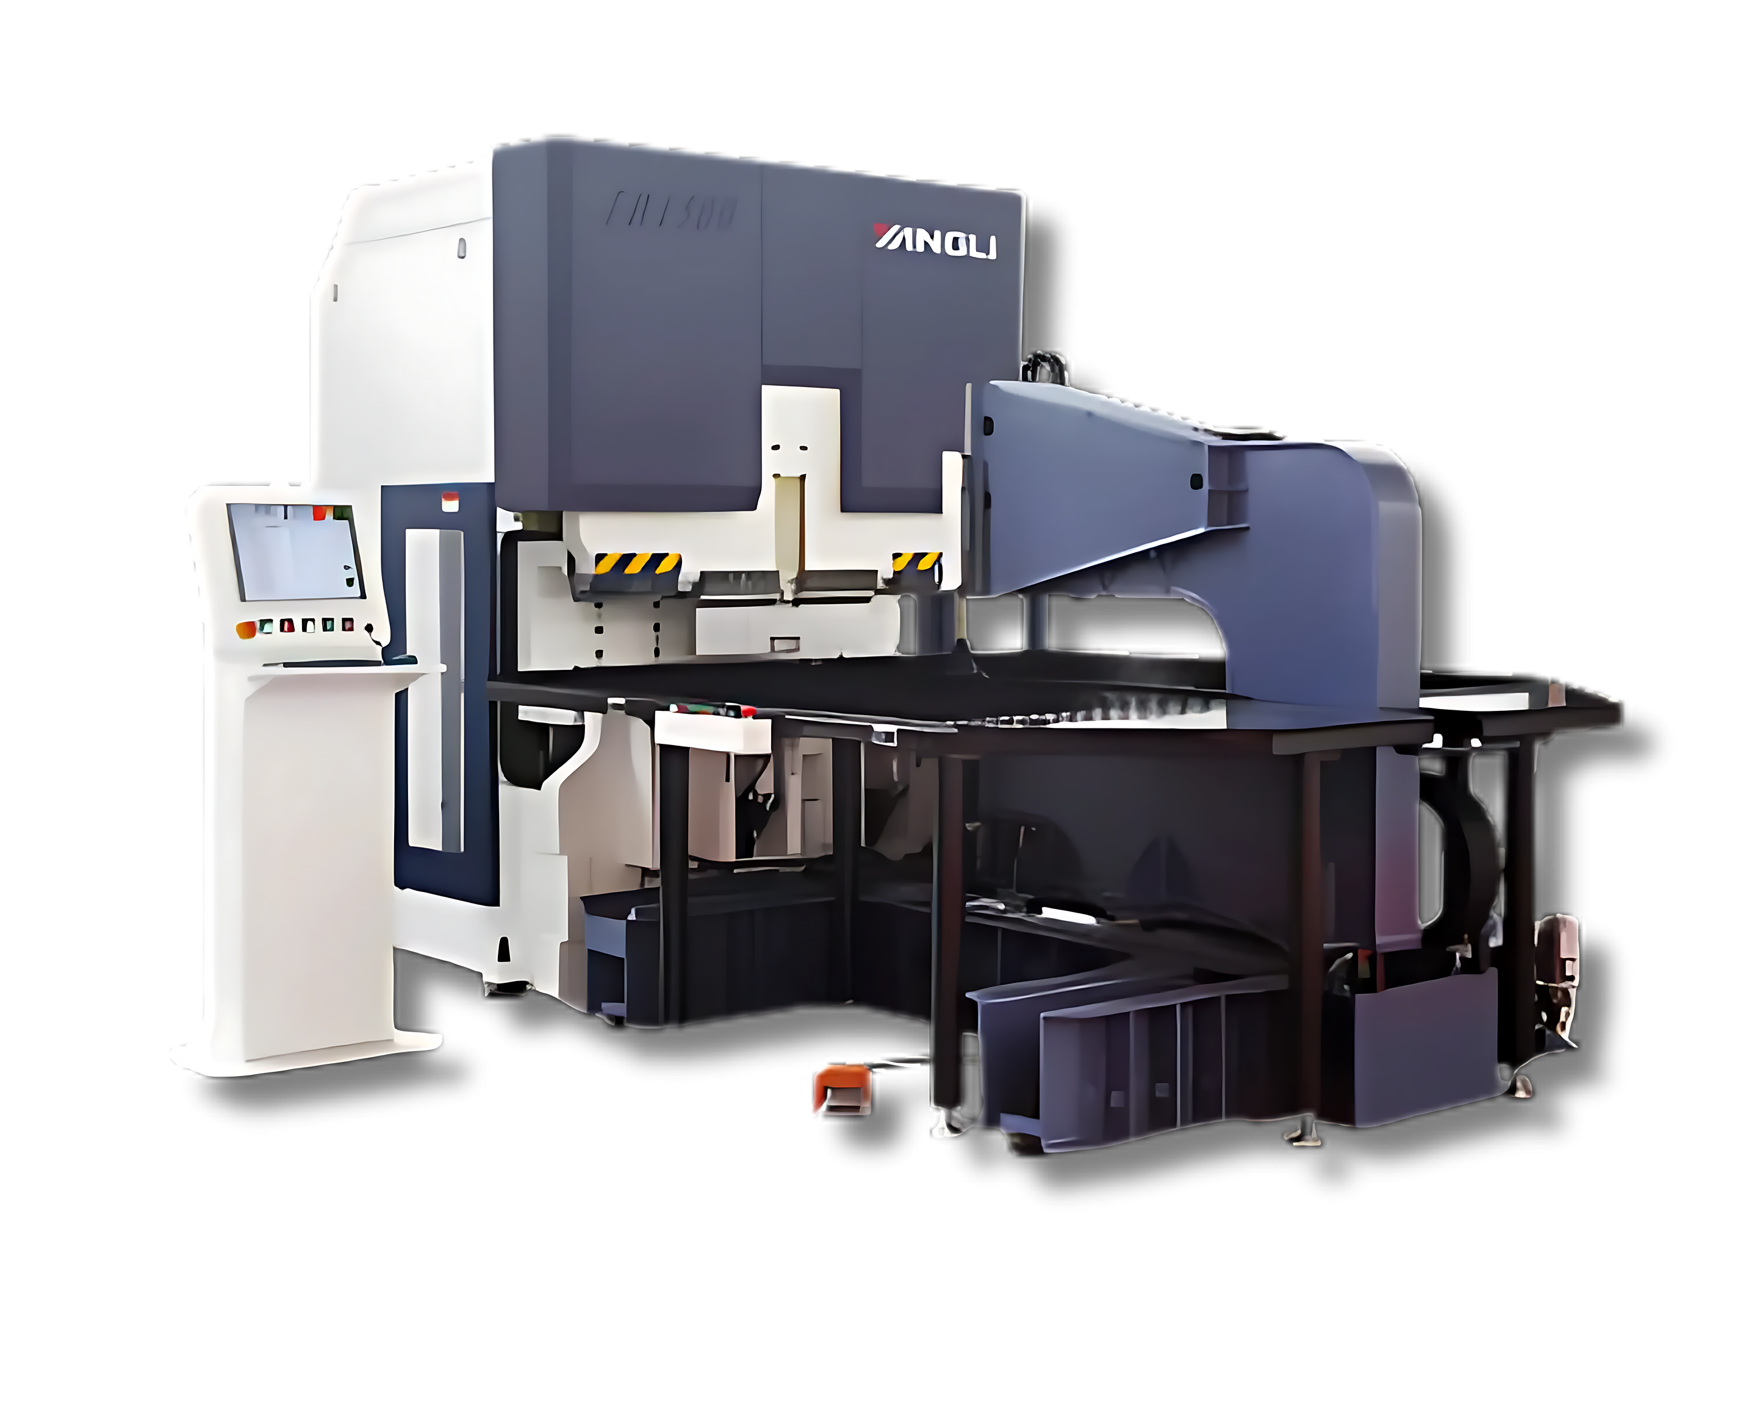
Centros de
DOBRAS
Alta precisão e dobras avançadas!
Com tecnologia CNC avançada, dobra ângulos múltiplos com eficiência e qualidade, otimizando tempo e custos.

Slide 27
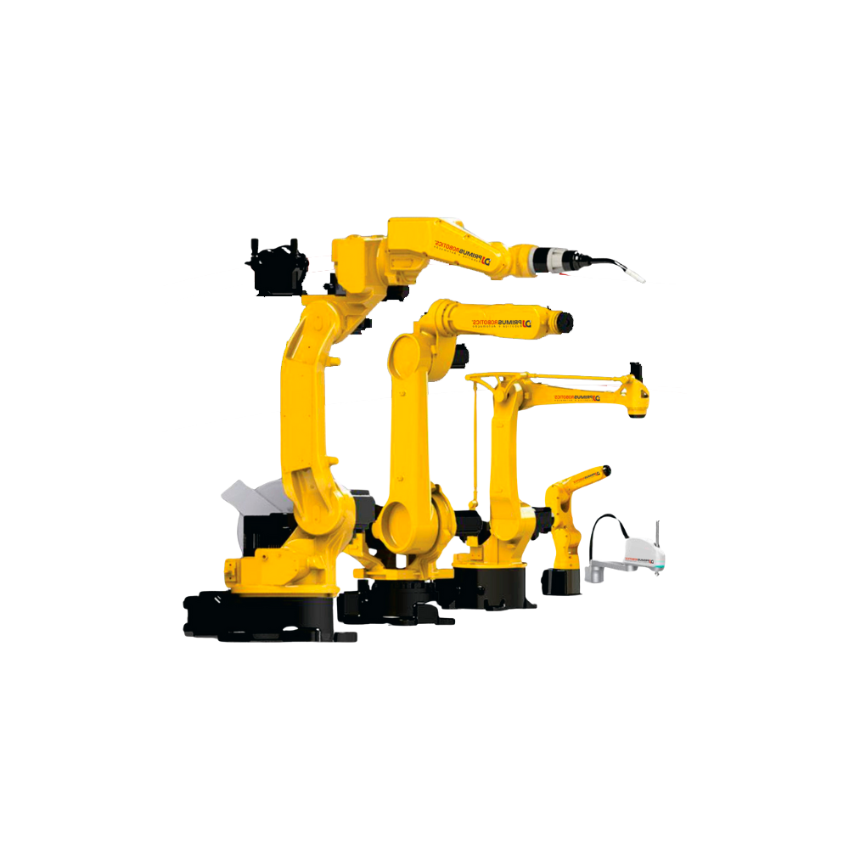
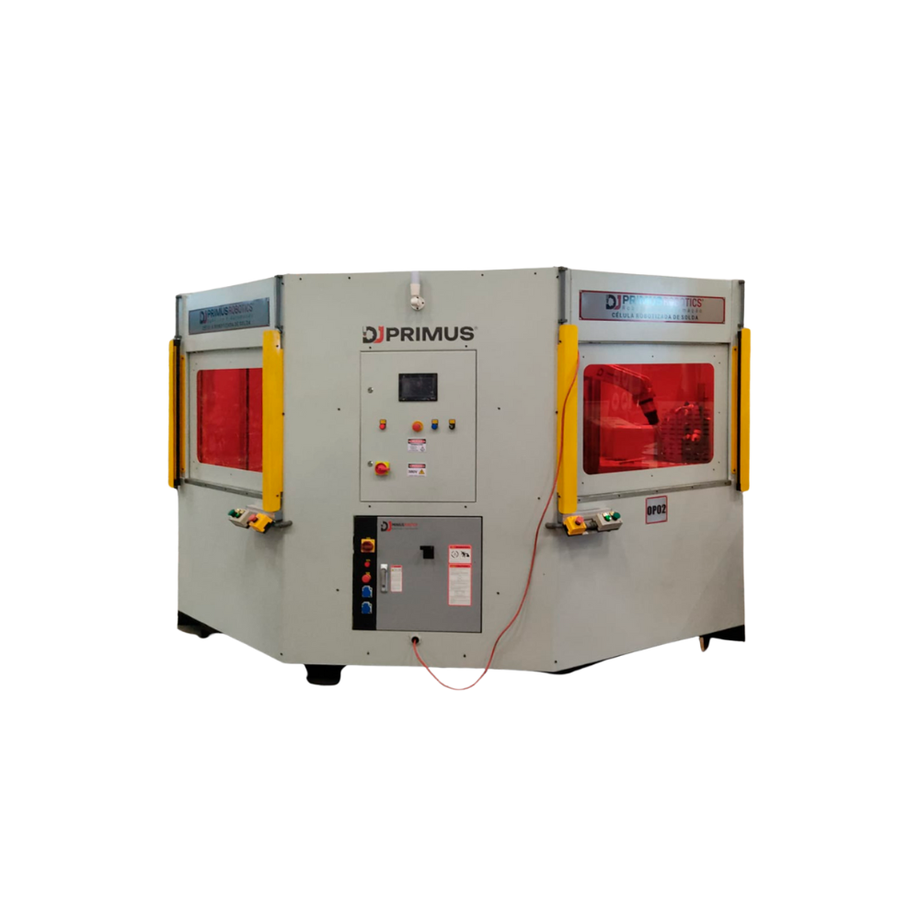
Celula
ROBÓTICA
PROJETOS PERSONALIZADOS CONFORME
A NECESSIDADE DO CLIENTE.
OST é o seu parceiro mais importante na área de soldagem a arco industrial, com a tecnologia inovadora do Hollow Wrist, que garante ciclos de movimento extremamente curtos e trajetória da mais alta precisão.

Slide 28
Para explorar nosso portfólio completo, visite nosso site:
www.DJPRIMUS.com.br

Slide 29
Nossos
CLIENTES
Temos orgulho de atender algumas das maiores e mais respeitadas empresas do setor industrial, incluindo:

Slide 30








Principais
SEGMENTOS
Implementos rodoviarios
Óleo e Gás
Indústria Automotiva
Metalurgica
Moveis e Madeira
Aviação
Máquinas e Equipamentos
Tecnnologia e Informática

Slide 31




















Nossos principais clientes

Slide 32
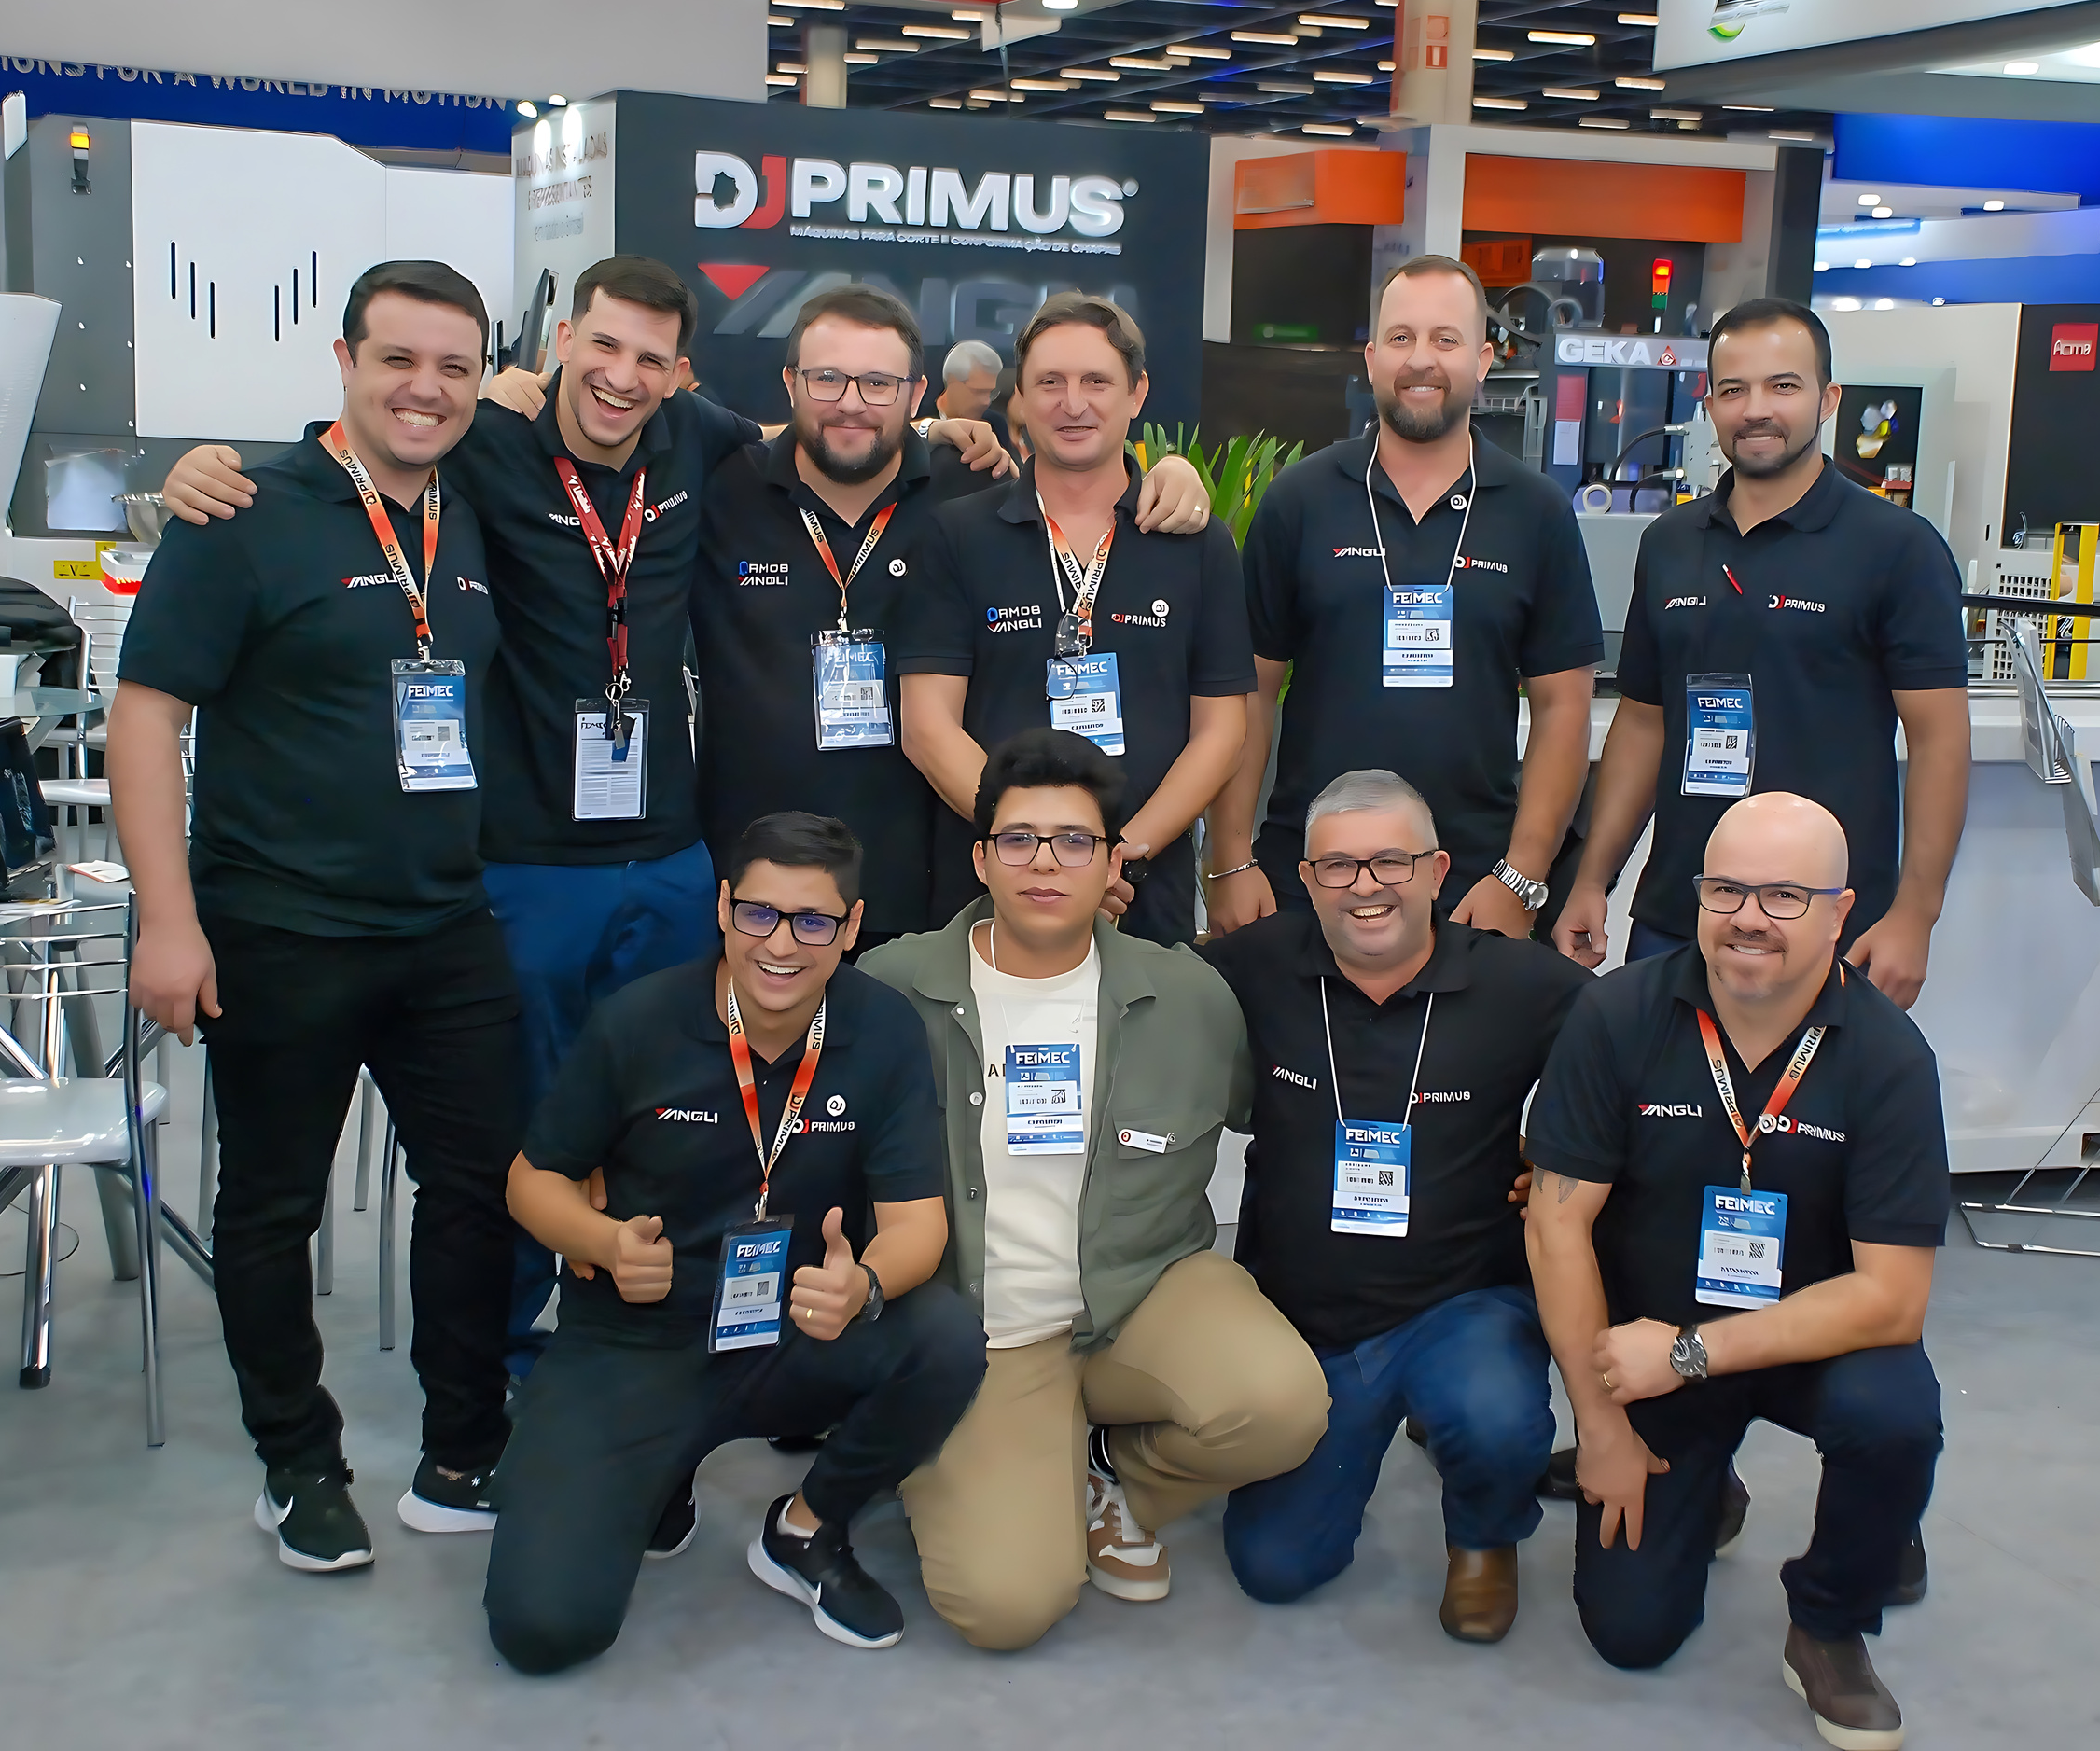
Assistência
TÉCNICA E
SUPORTE
Na DJ PRIMUS, acreditamos que a venda de uma máquina é apenas o começo de uma parceria duradoura. Nossa equipe de assistência técnica é composta por profissionais altamente capacitados e treinados, prontos para oferecer soluções rápidas e eficazes. Estamos comprometidos em garantir que nossos produtos operem com desempenho ideal, assegurando que suas operações sejam sempre mais produtivas e seguras.

Slide 33
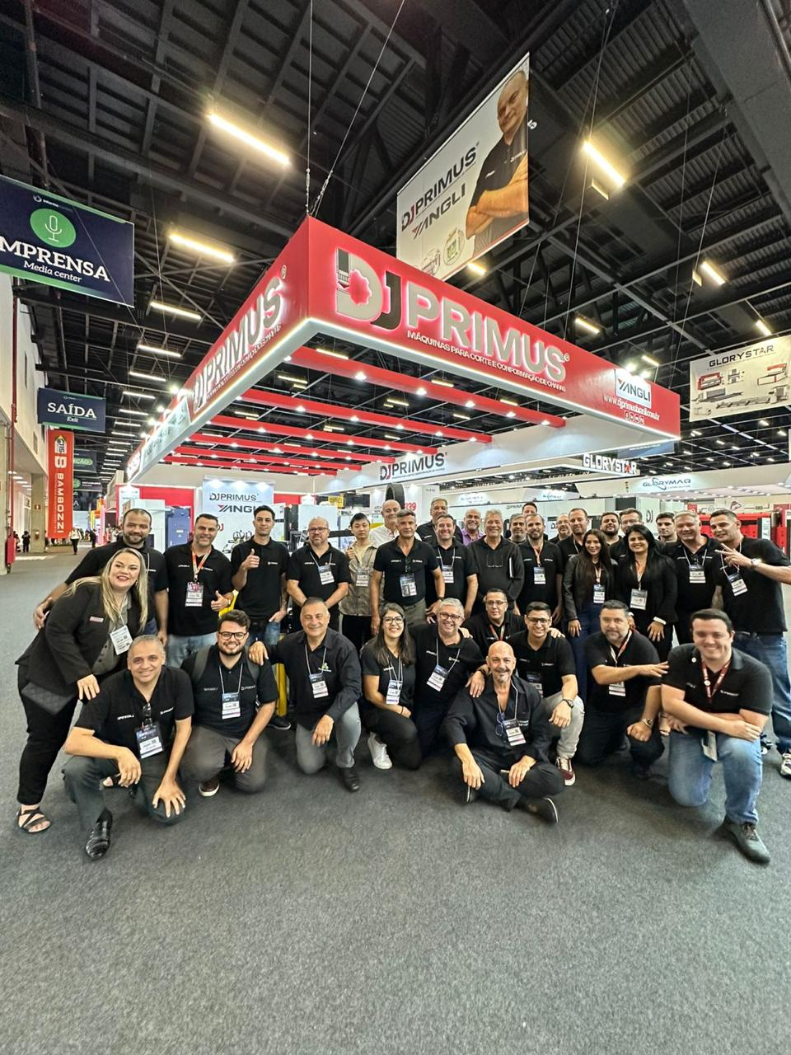
Nossa
EQUIPE
Nossa equipe técnica é um dos nossos maiores diferenciais. Com vasta experiência e qualificação, nossos profissionais são dedicados a garantir a máxima eficiência e segurança dos equipamentos que distribuímos. A assistência técnica é parte fundamental do nosso compromisso com a excelência e a satisfação do cliente.

Slide 34
Na
DJ PRIMUS
não vendemos apenas máquinas; oferecemos soluções que transformam negócios. Seja para otimizar processos, aumentar a produtividade ou melhorar a segurança, estamos aqui para ajudar sua empresa a alcançar novos patamares de sucesso.

Slide 35







MUITO OBRIGADO
Entre em Contato!
( 11) 9 5088-6464
Siga nossas Redes
vendas@djprimus.com.br
www.DJPRIMUS.com.br

